Slide 1
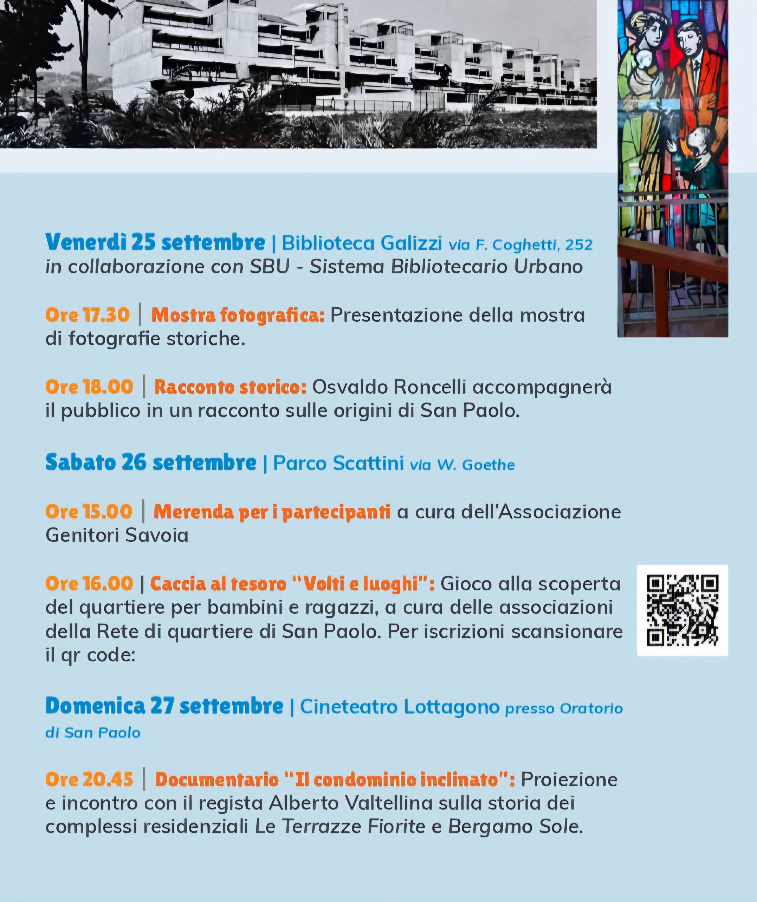

Slide 2
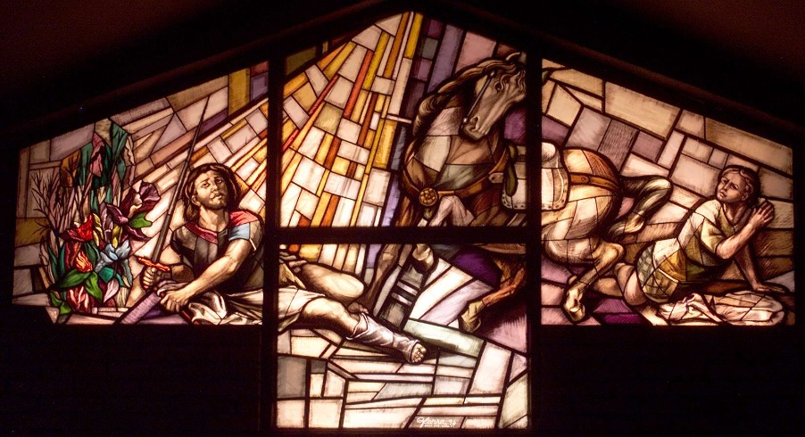
Mino Marra – Paolo sulla via di Damasco, vetrata nella chiesa parrocchiale

Slide 3
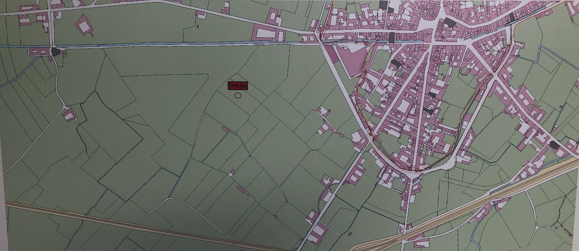
Mappacatastalr 1901

Slide 4
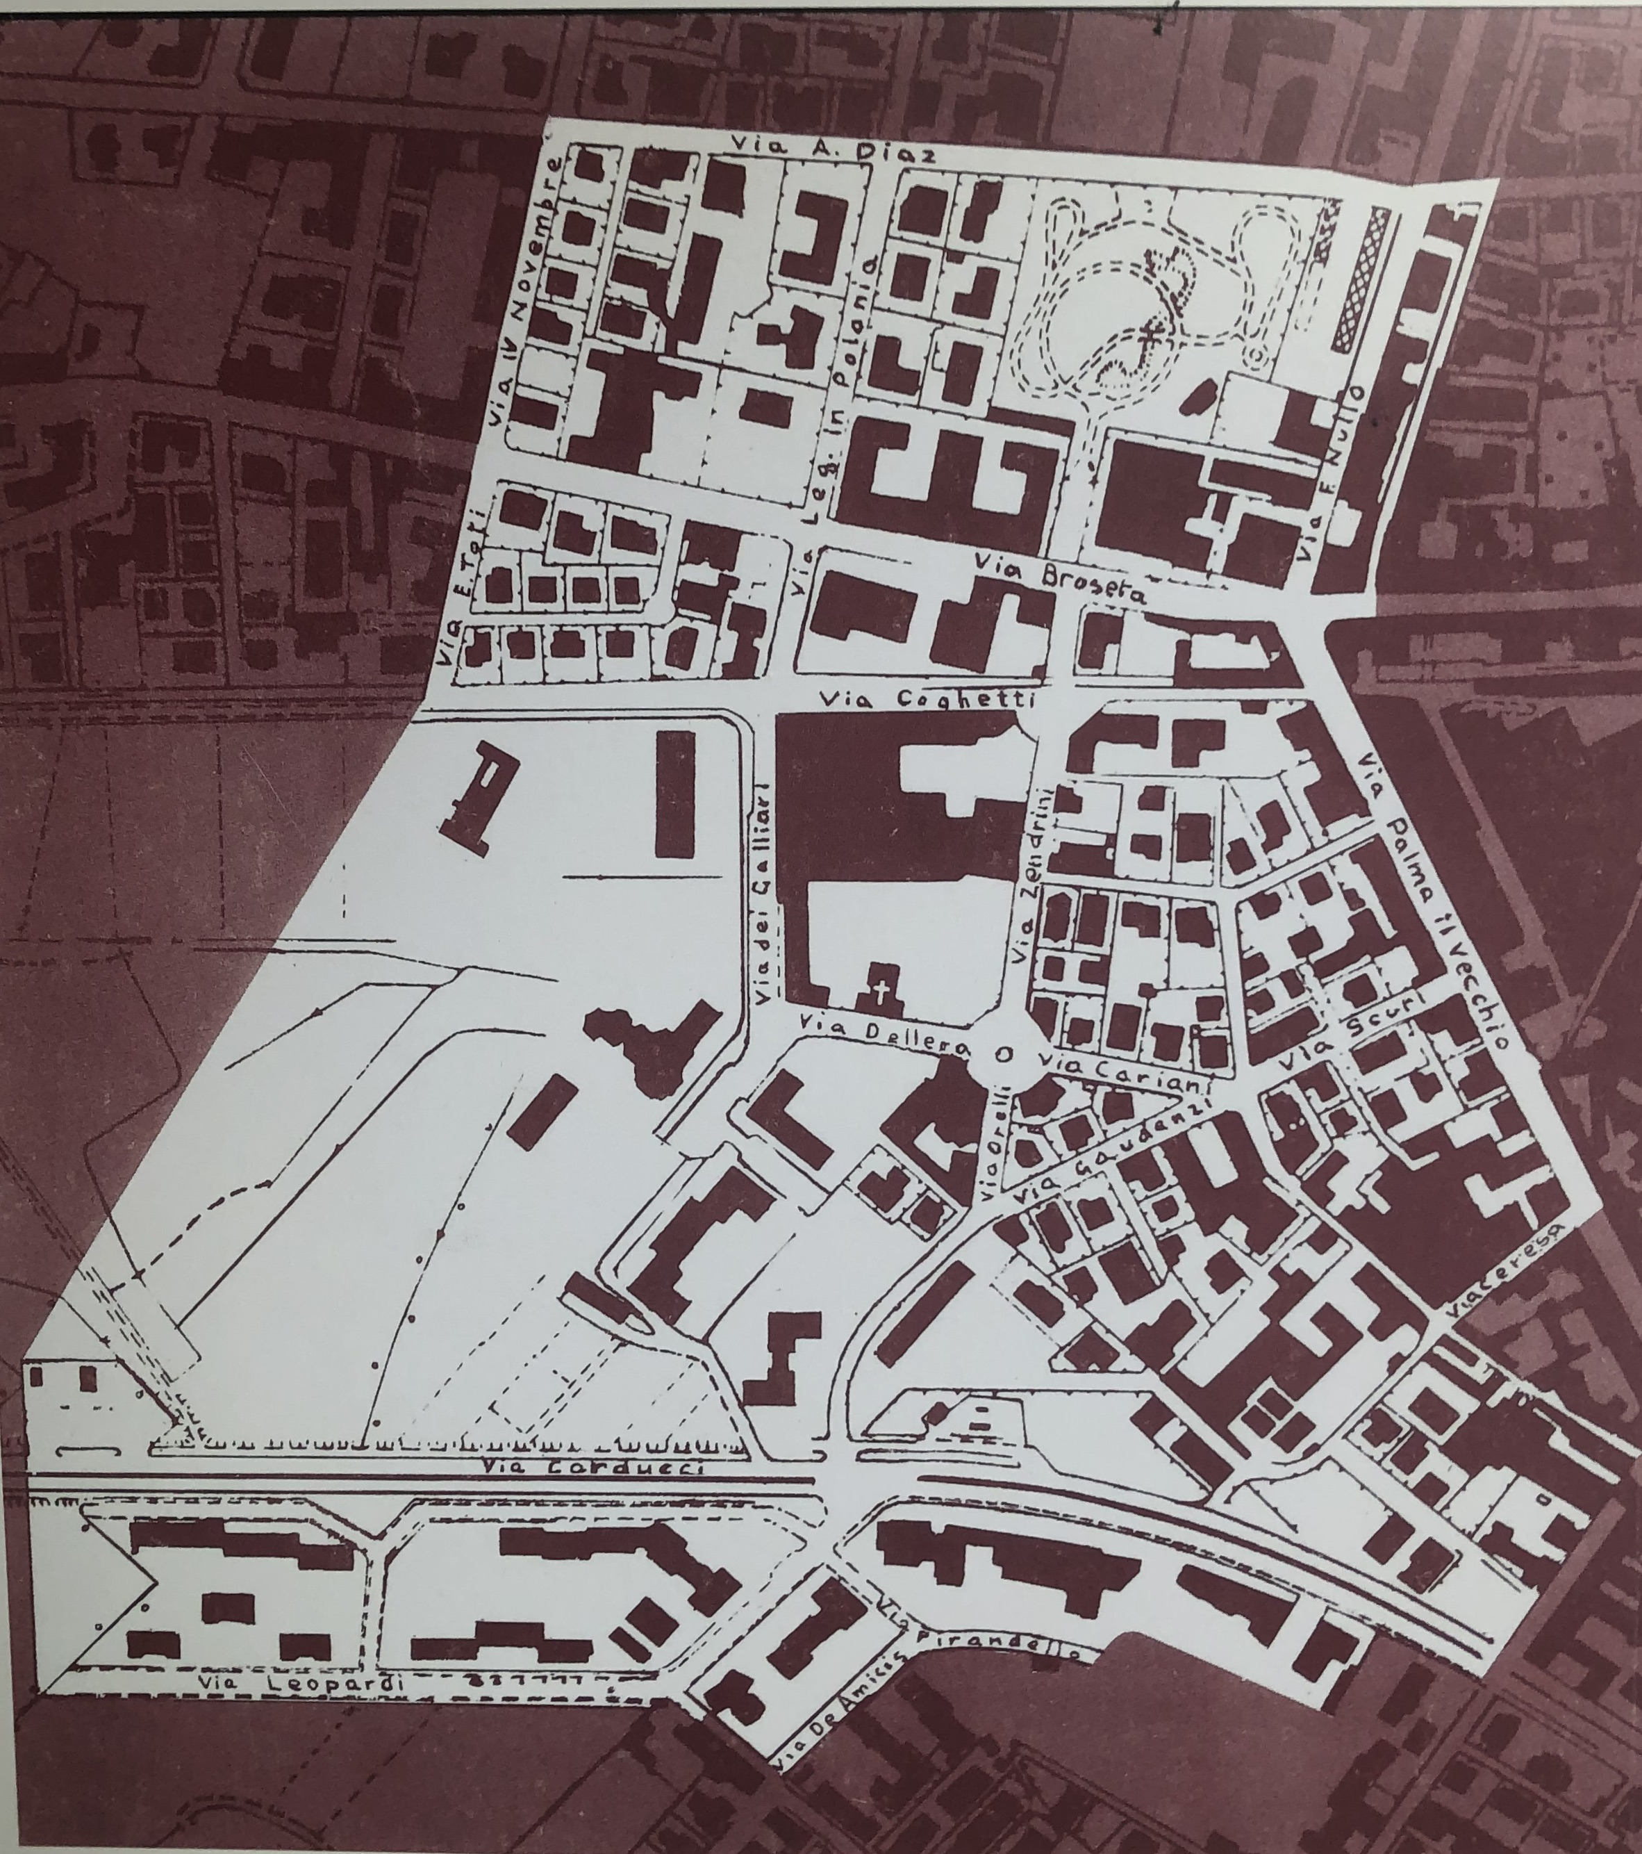
Confini parrocchiali
dal 1970
Modificati verso ovest
nel 1983

Slide 5
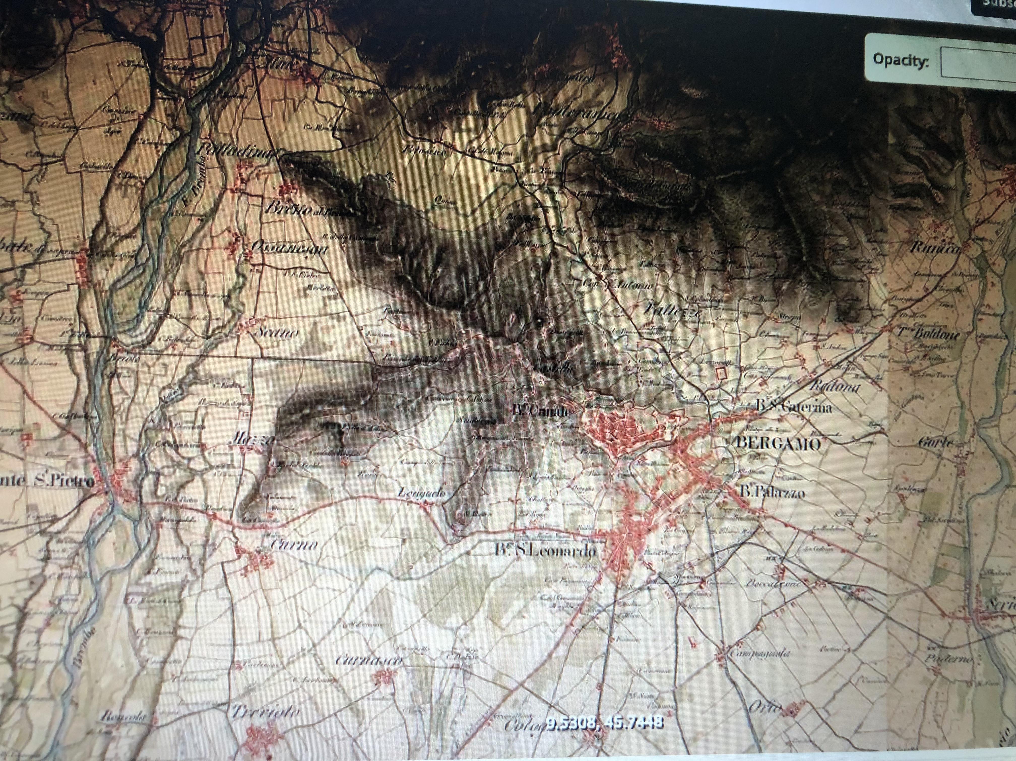
Il
luogo

Slide 6
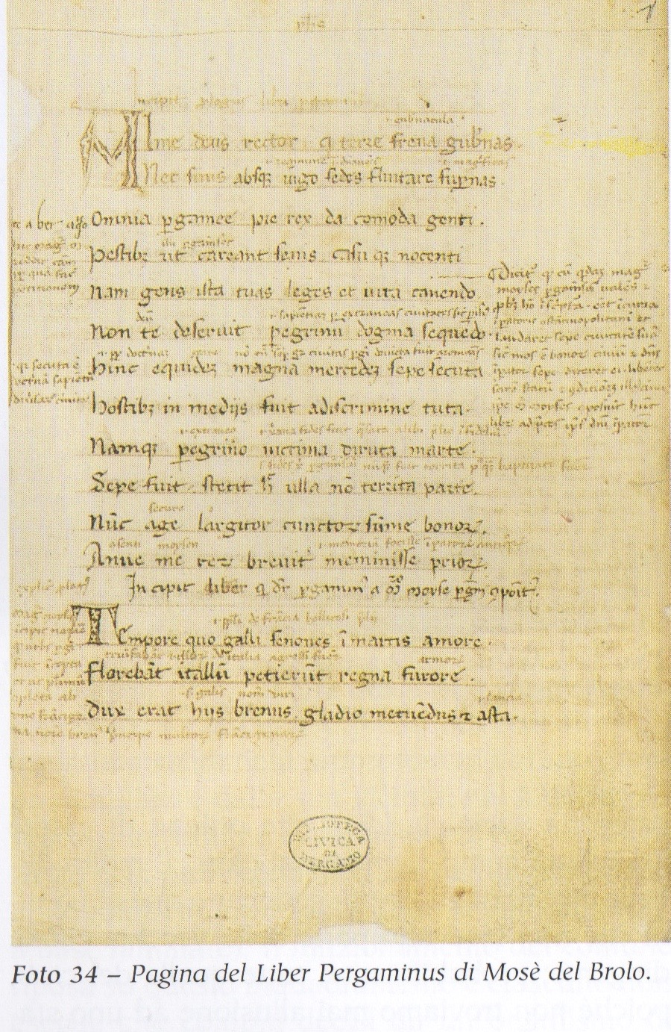

1120
Liber Pergaminus
Mosè del Brolo
idealizza
pax aurea
Concordia civium
patto bilaterale tra
cives e podestà
dives et pauper

Slide 7
“…Mosè del Brolo ricorda due sobborghi nel suburbio dell’età romana: Fabricianum (da San Lorenzo a Valtesse)
Pompilanum presso verso Loreto
Negli statuti si confondono talora i nomi di Broseta e di Pompiano.
Statuto del 1331 dice:
  …case “que sunt in Pompiano”, e poi aggiunge che da queste case si scende verso mezzogiorno per la strada “quae dicitur de Pompiano, sive de Broseta”
Documento d’età Longobarda “ - 856
“…e più a occidente era Pumpiniano, successivamente detto Pompiniano, corrispondente alla parte di città detta Broseta , fino a Loreto”

Slide 8
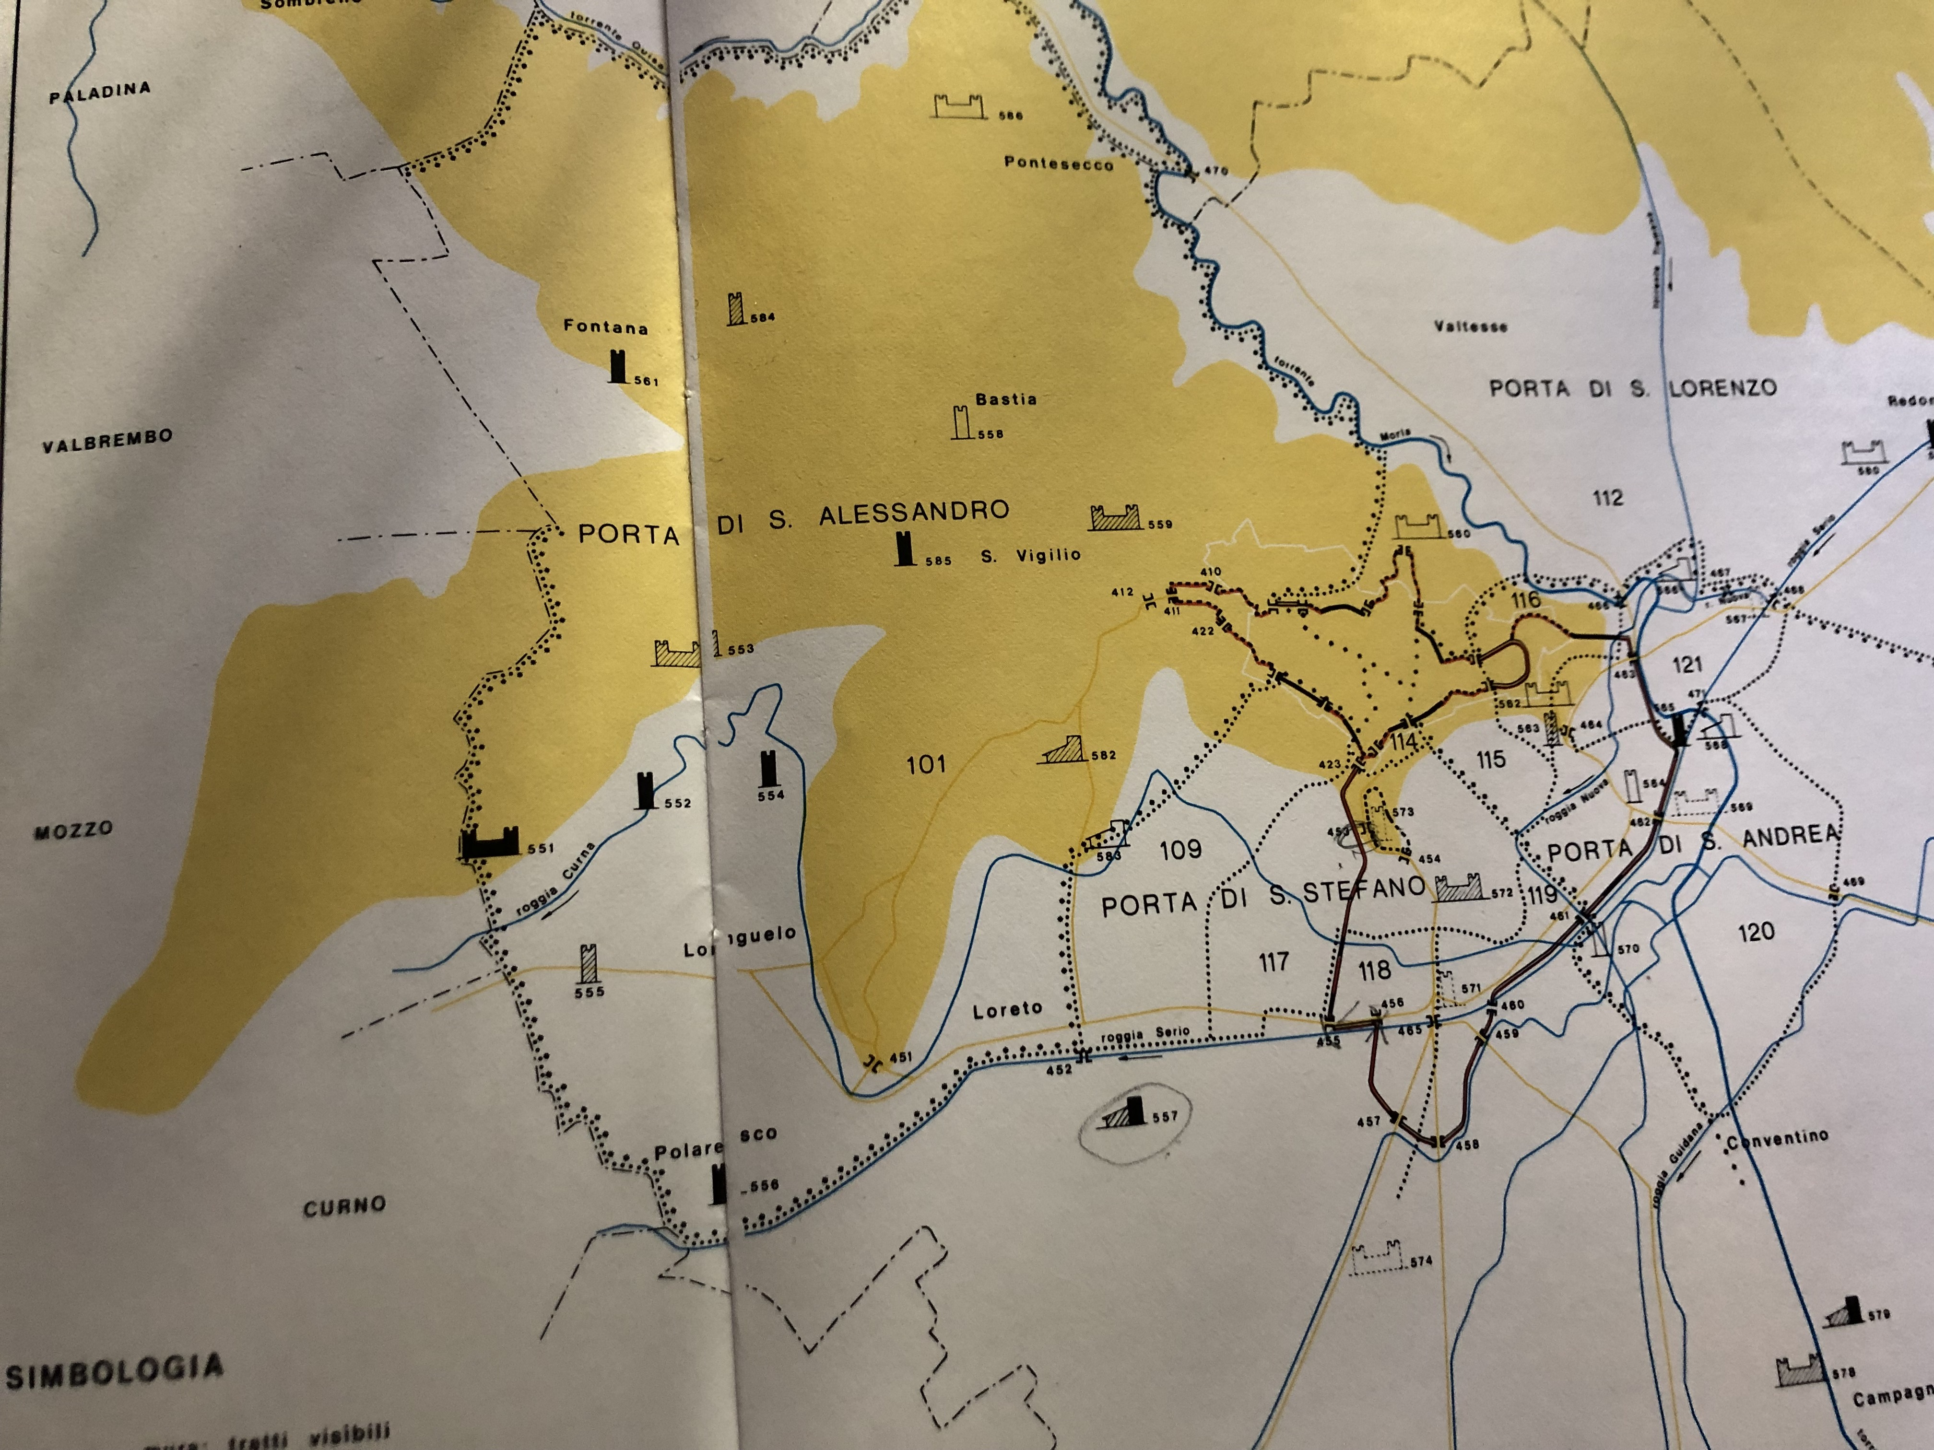
Gli avamposti
di
difesa
e
avvistamento
Cascina COLOMBAIA

Slide 9
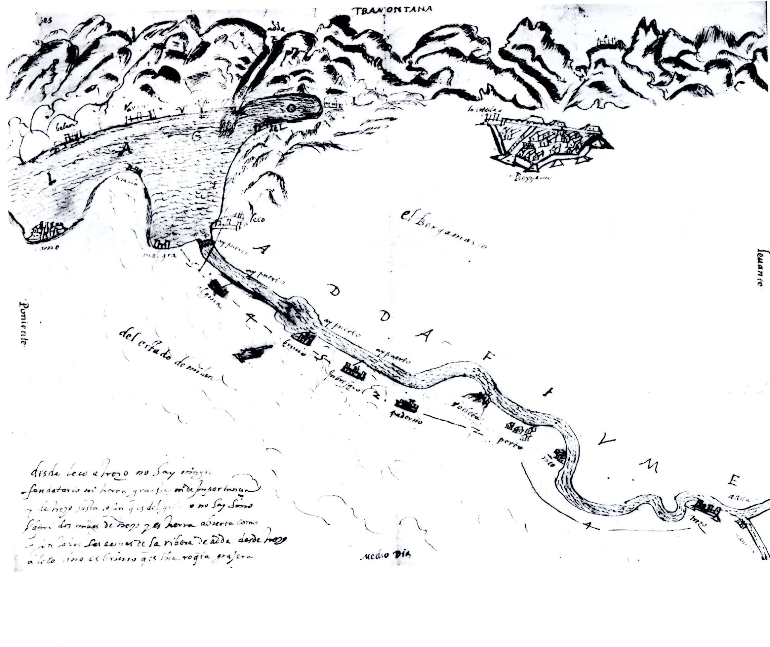
1453 – A Loreto viene edificata
la Cappella della Vergine Annunciata
di fronte alla porta Nera, passaggio obbligato verso ovest
1428
Inizia il governo veneziano a Bergamo
Il potere veneziano imposta la propria immagine
di “Serenissimo governo”
proponendosi come mediatore e protettore
a similitudine di Maria Santissima Annunciata
proclama il 25 marzo 421, festa dell’Annunciazione,
data della fondazione di Venezia

Slide 10
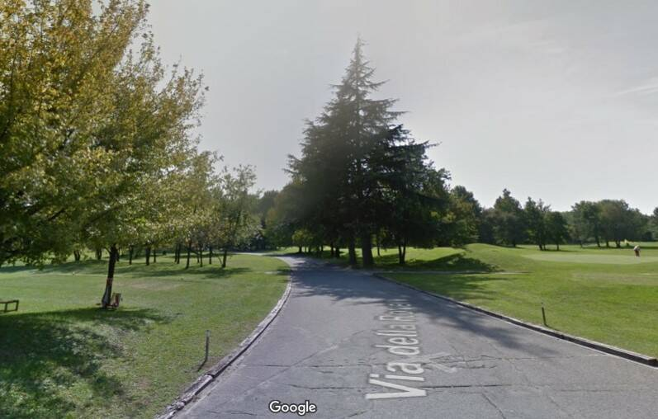
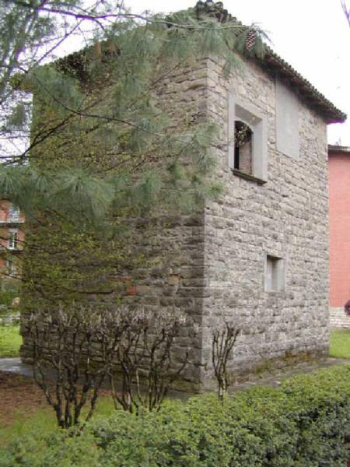
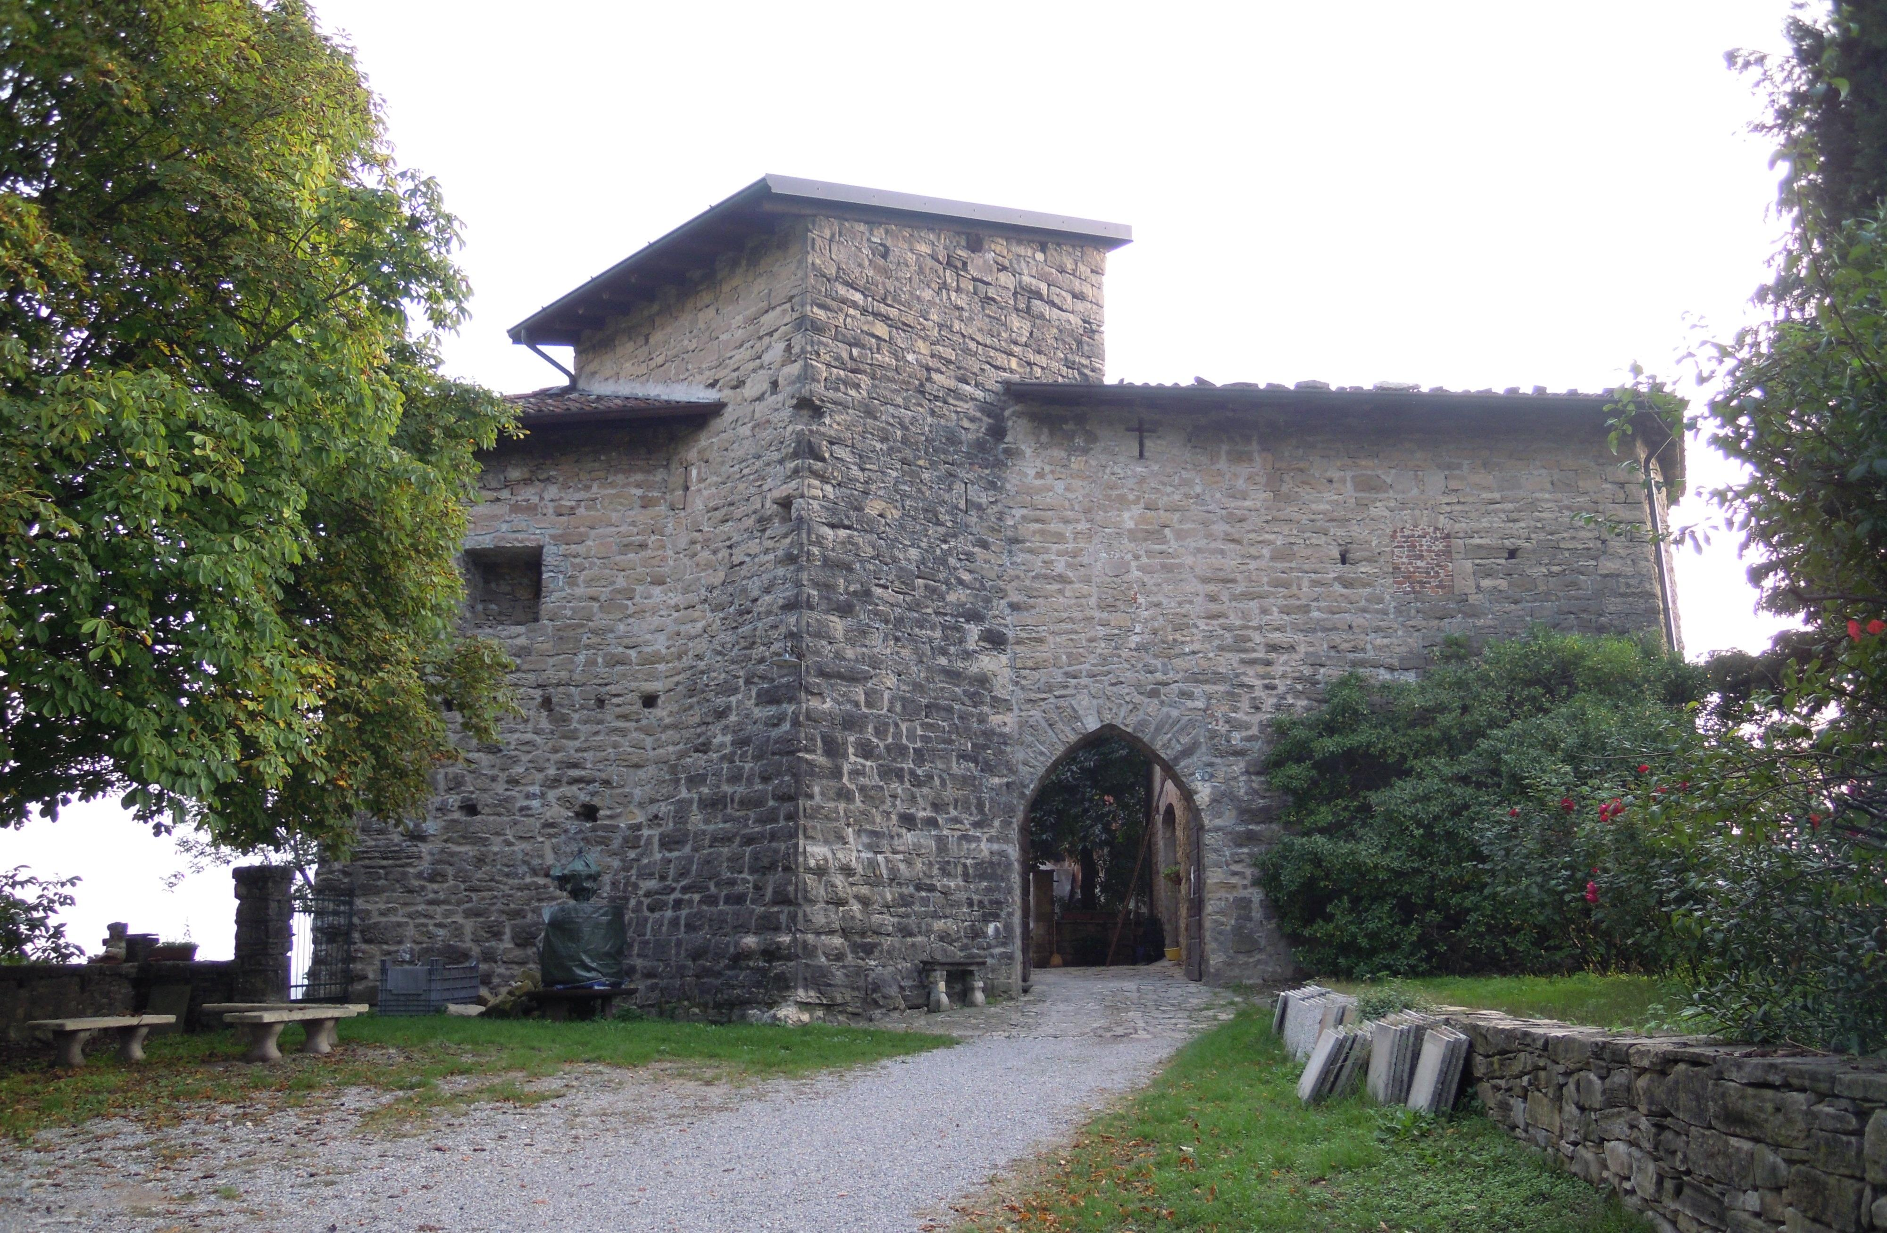
Da OVEST
Via
Della rovera
Castello
Presati
Torre di Longuelo

Slide 11
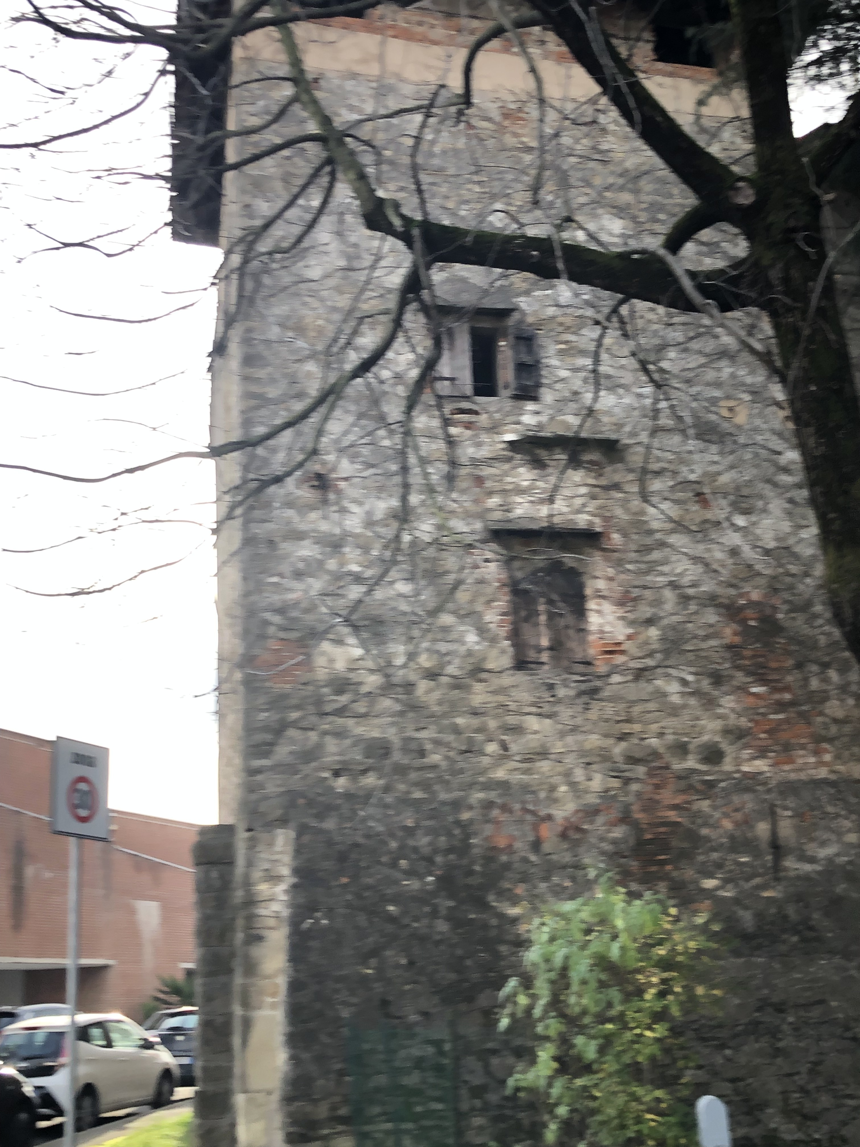
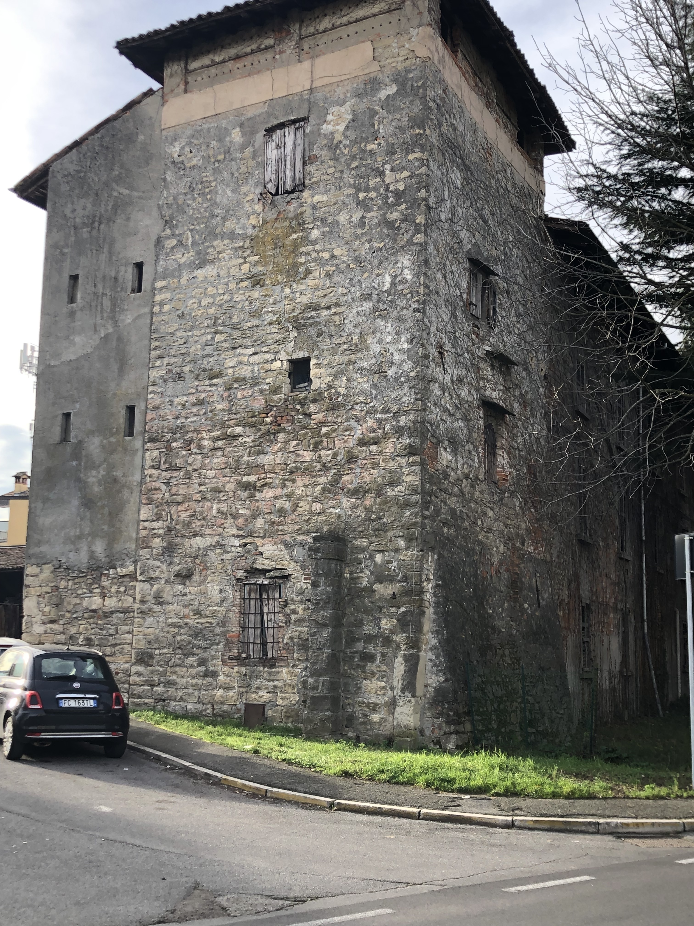
Cascina Colombaia

Slide 12
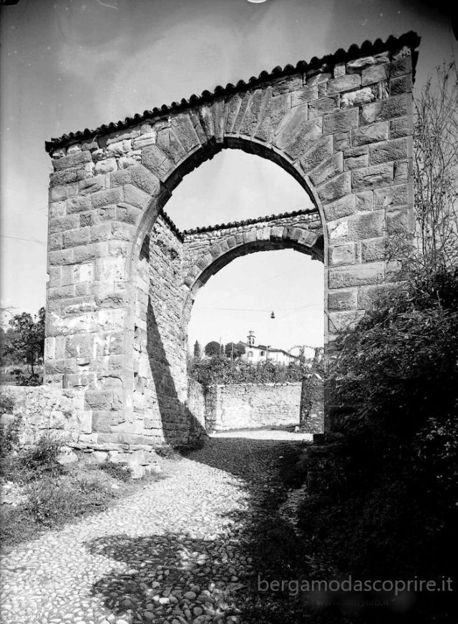
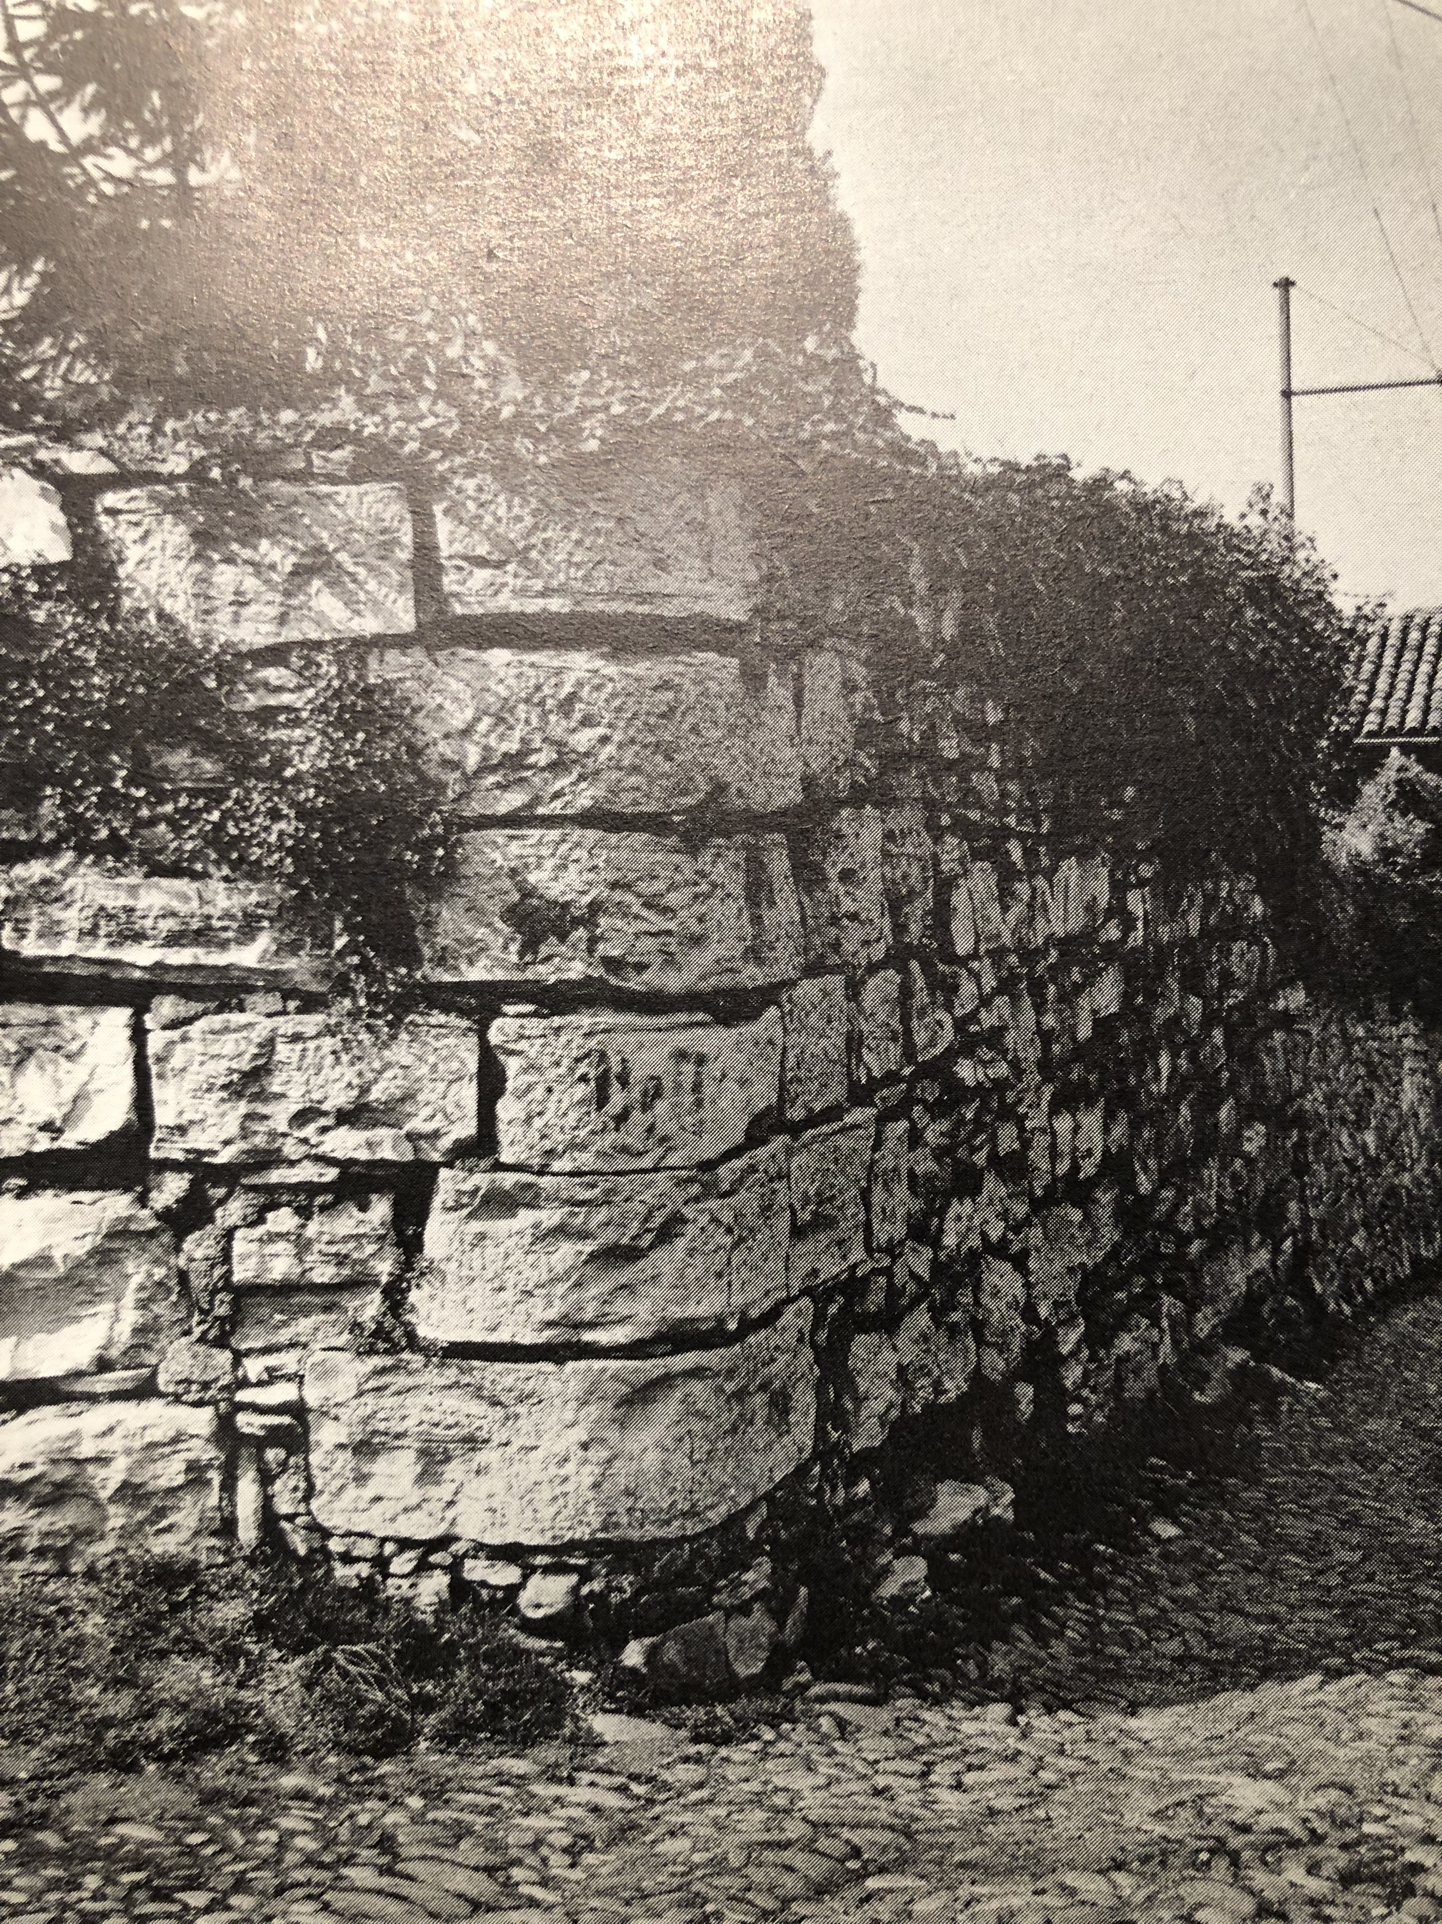
Avvicinamento alla Città
Verso la porta di Broseta
E porta del Zoffo
Stongarda di
San Matteo alla
Benaglia

Slide 13
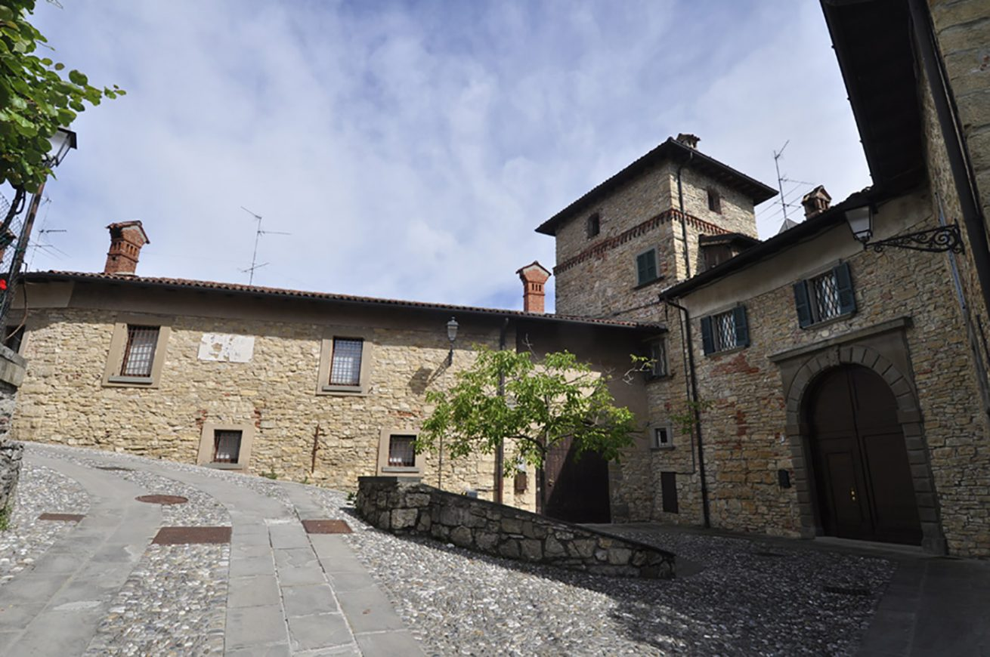

Slide 14
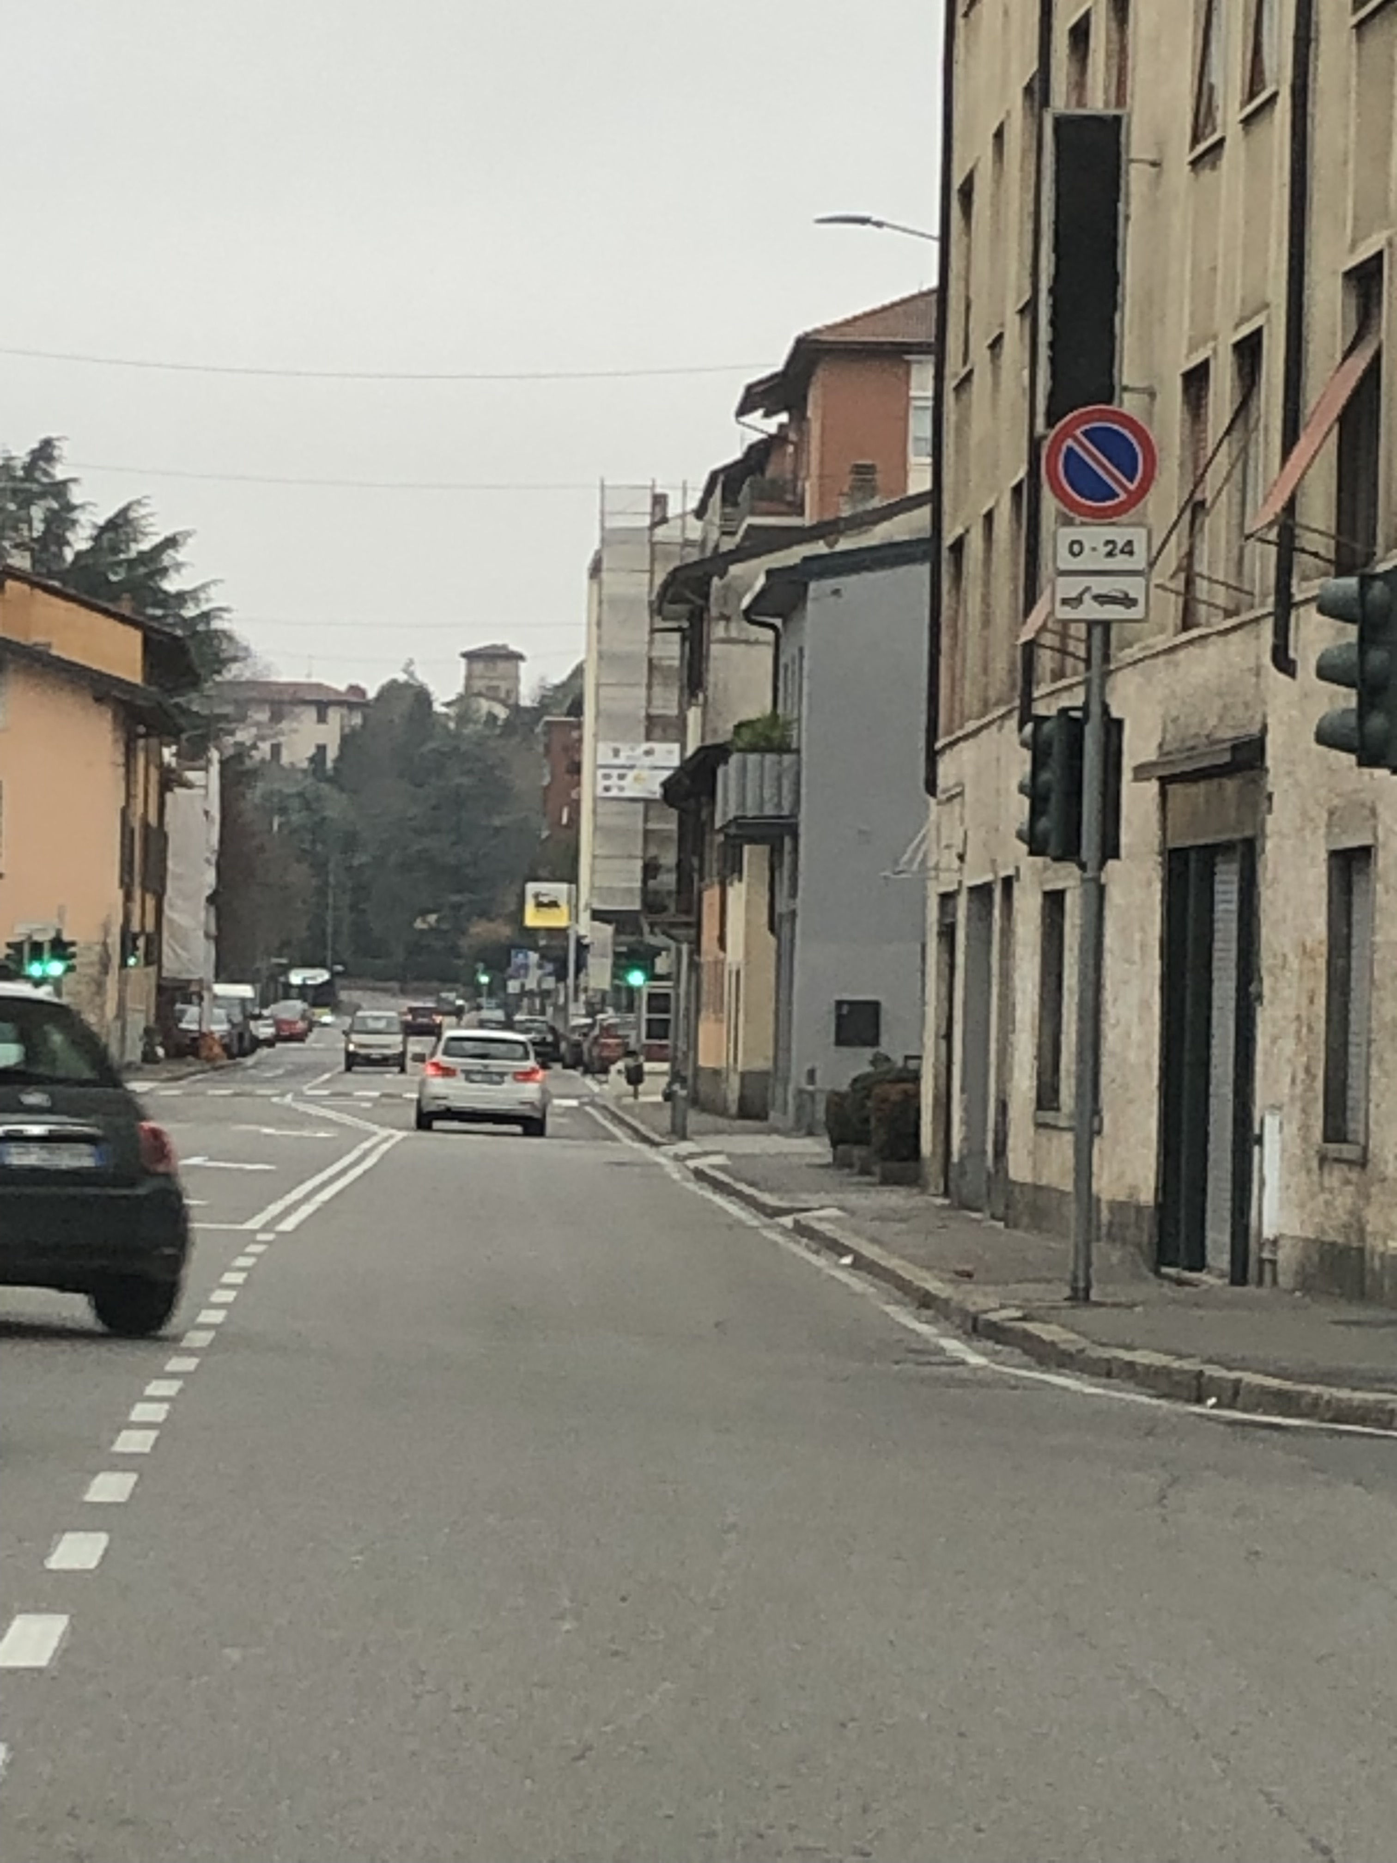
Torre della
Stongarda
di
San
Matteo

Slide 15
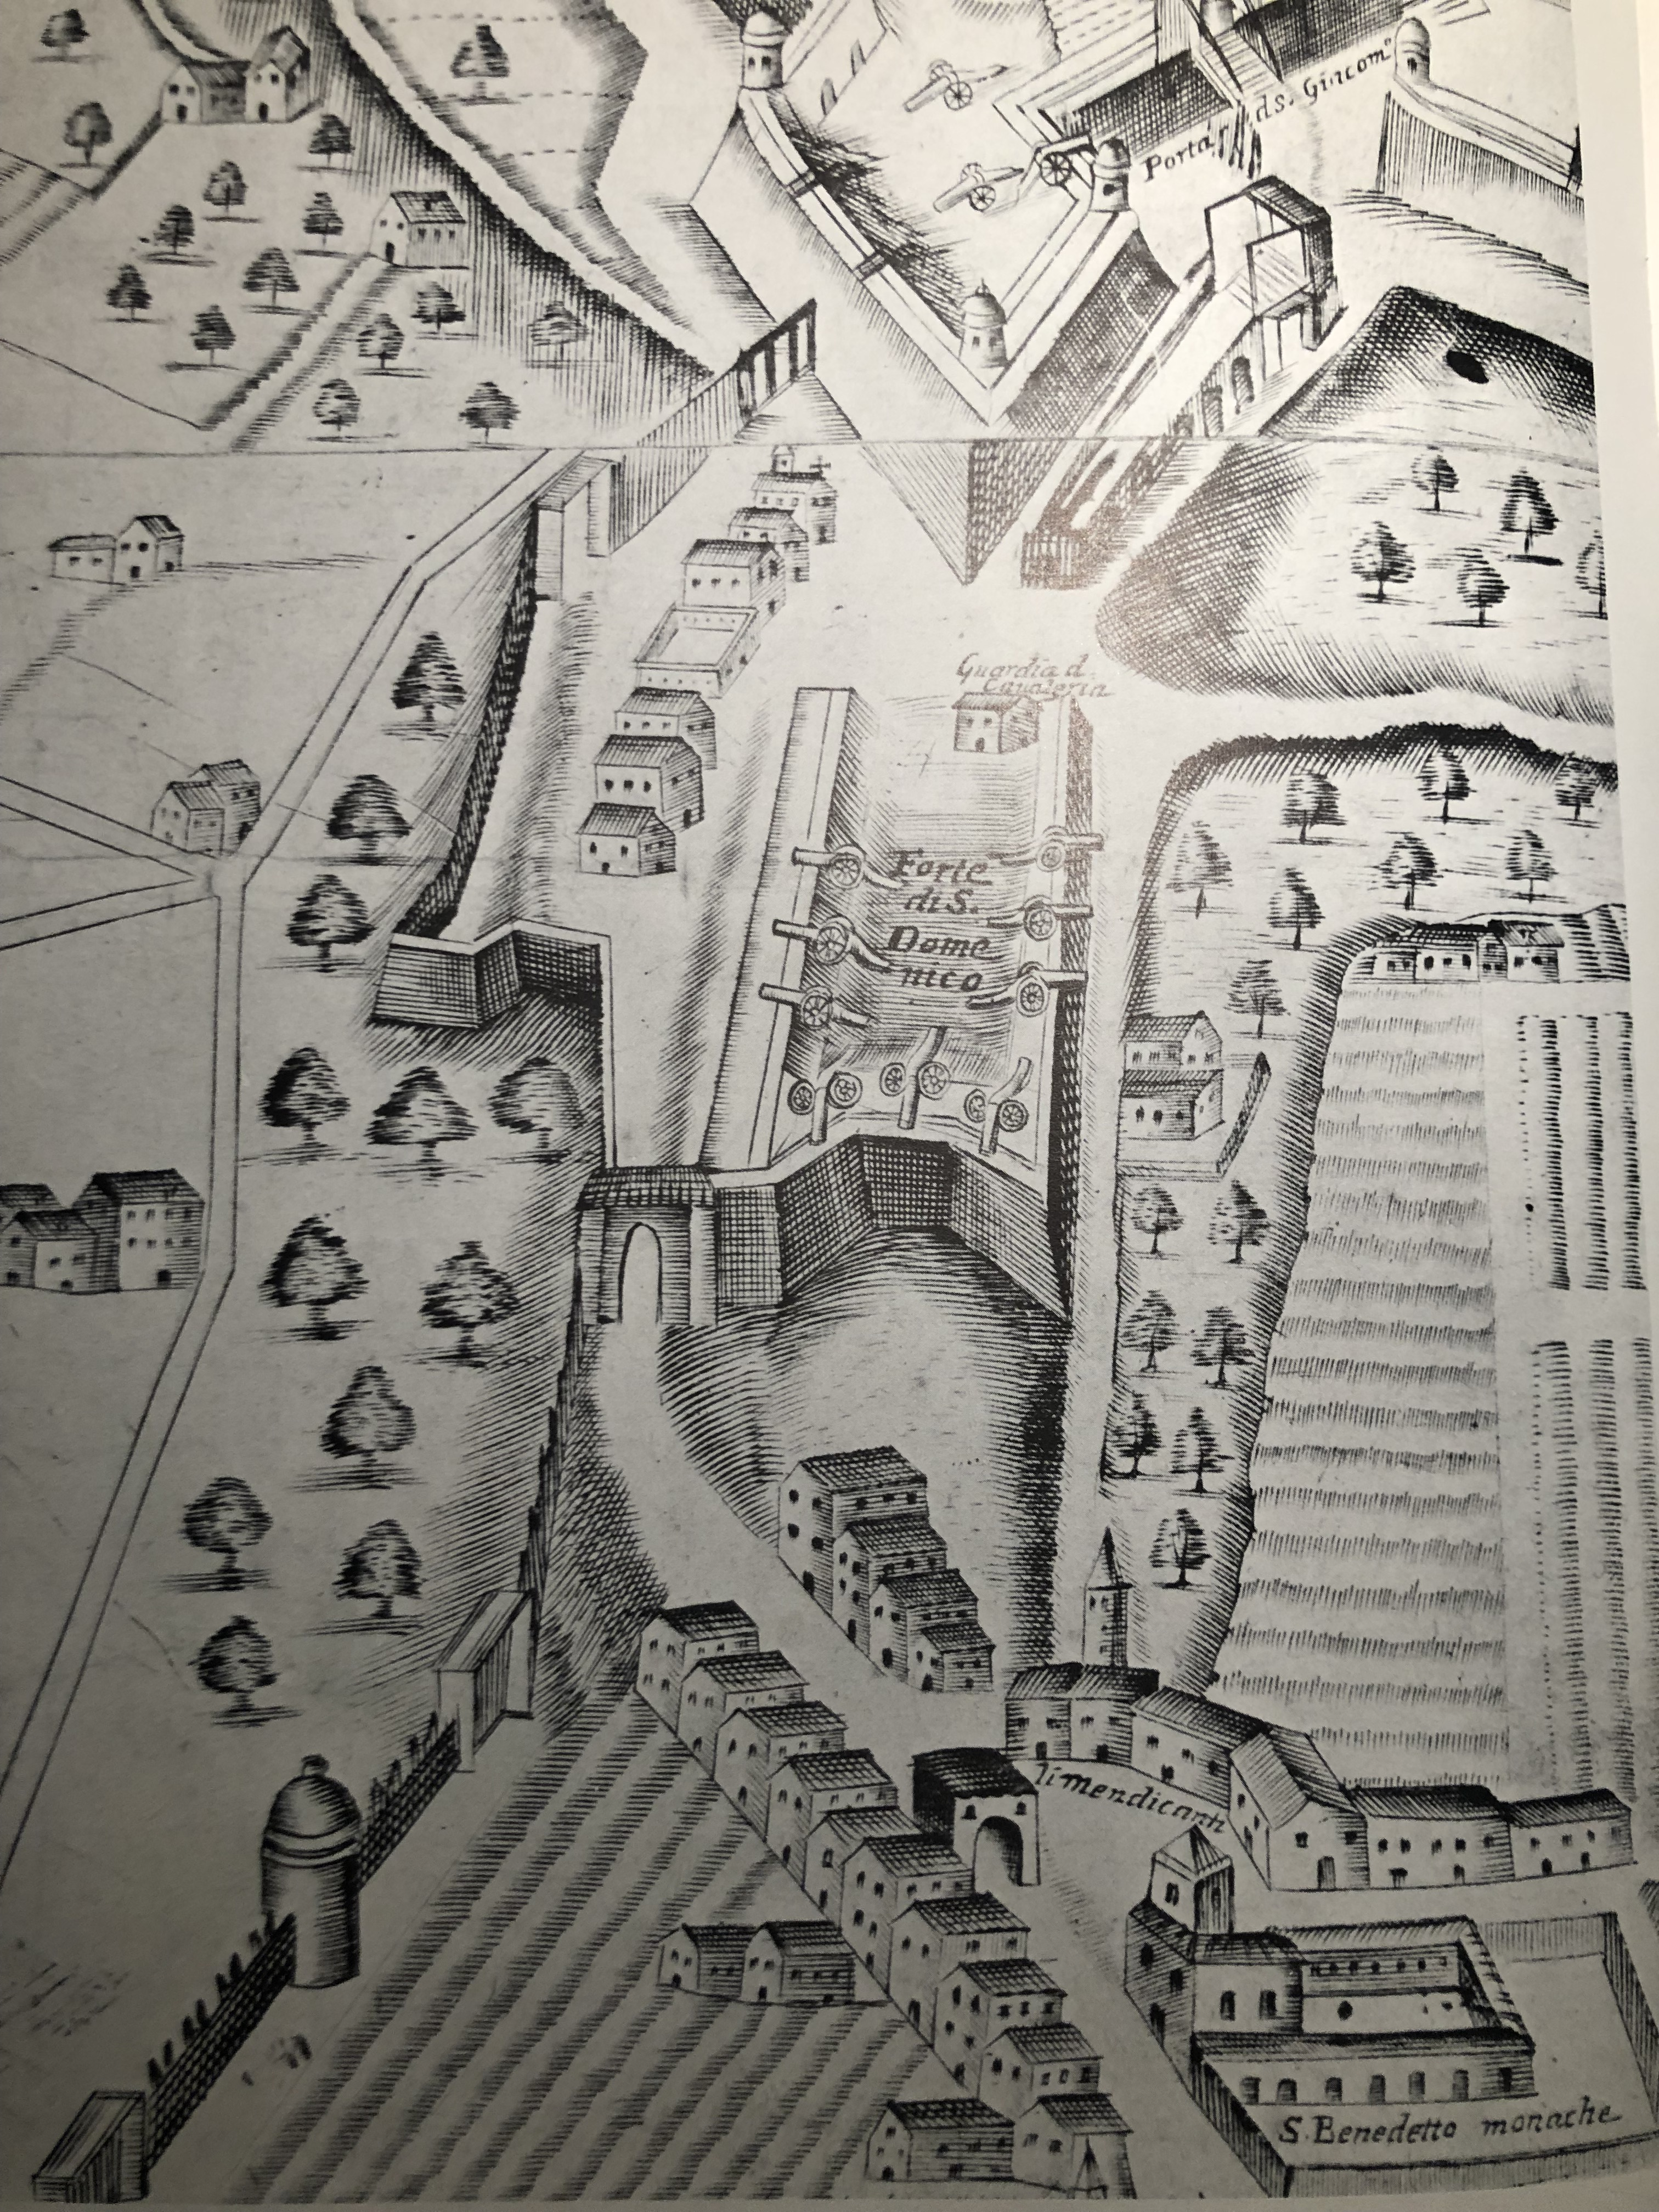
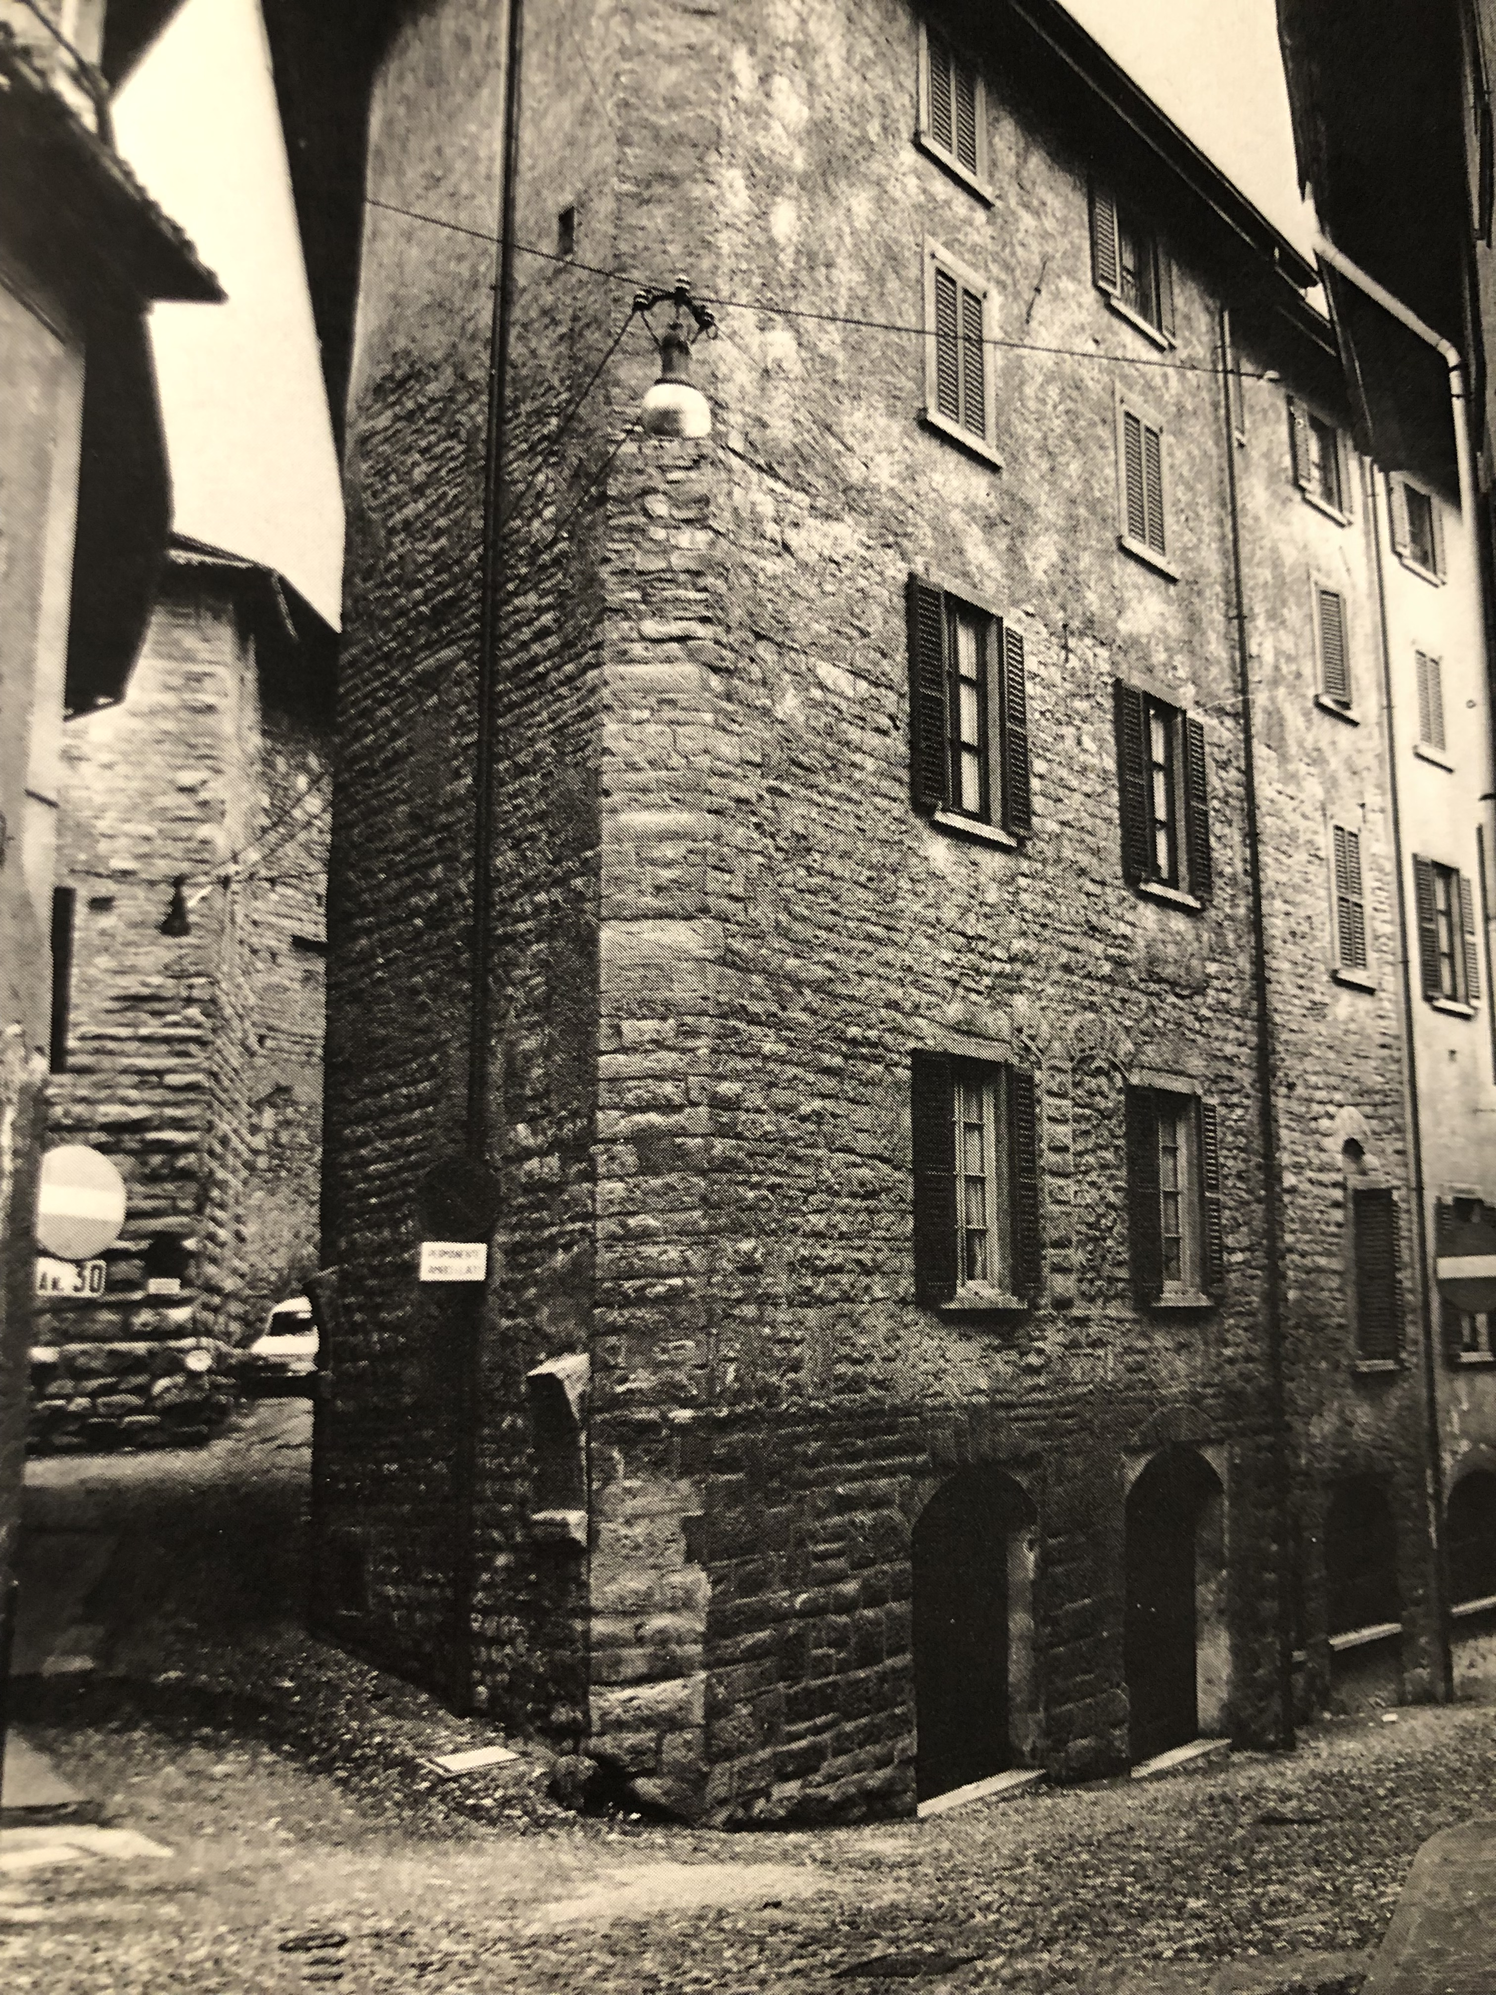

Slide 16
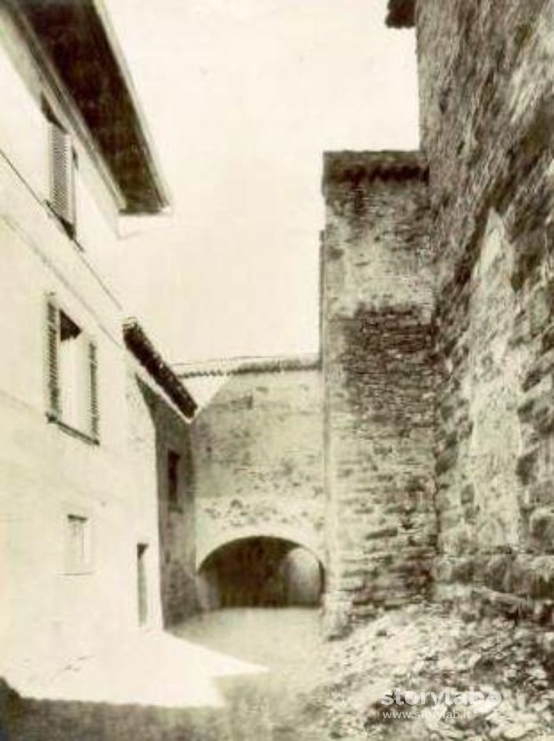
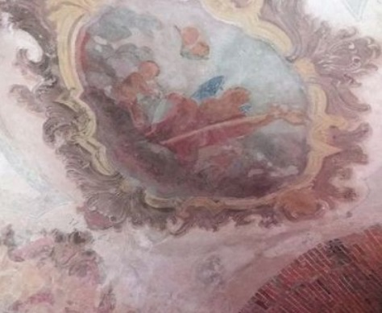
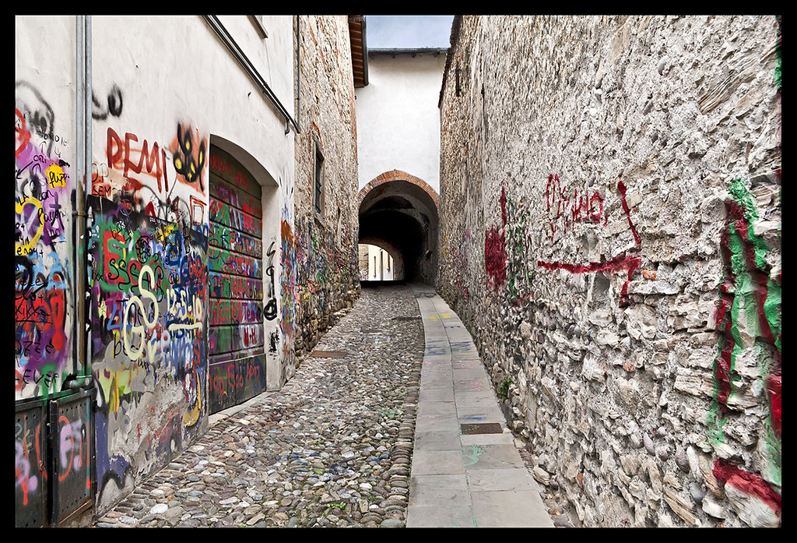
Castello
Della Torre
Vicolo delle
Torri

Slide 17
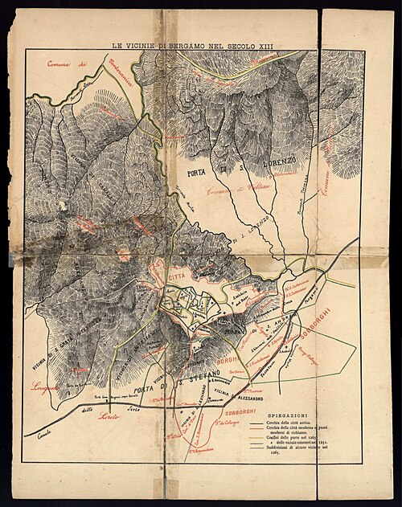
Vicinie sec XIII
(secondo Angelo Mazzi)

Slide 18
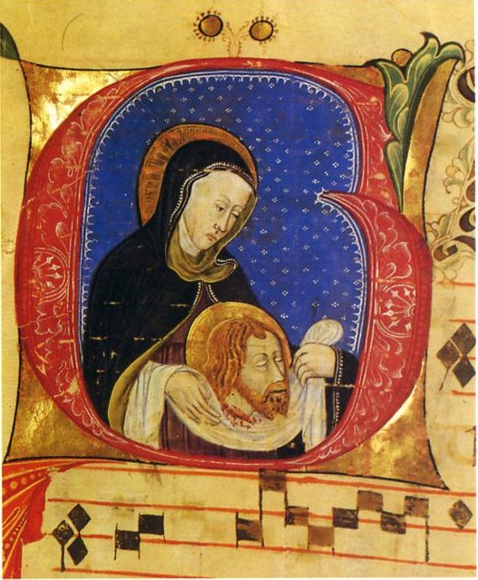
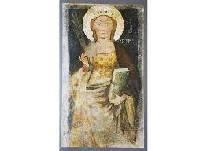
Il culto di Grata
298 – martirio Alessandro – impero di Massimiano
Grata assiste al martirio
Grata figlia di Adleida e Lupo duca di Bg rappresentante dell’imperatore
Esteria ancella di Grata
Elementi che indicano
culto di età longobarda entro metà VII sec
nome germanico della madre
titolo di duca

Slide 19
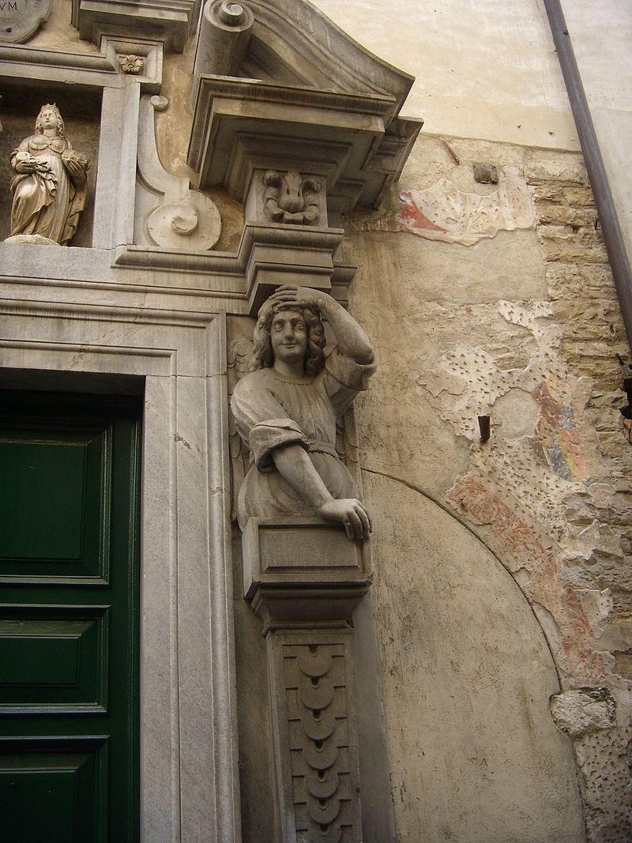
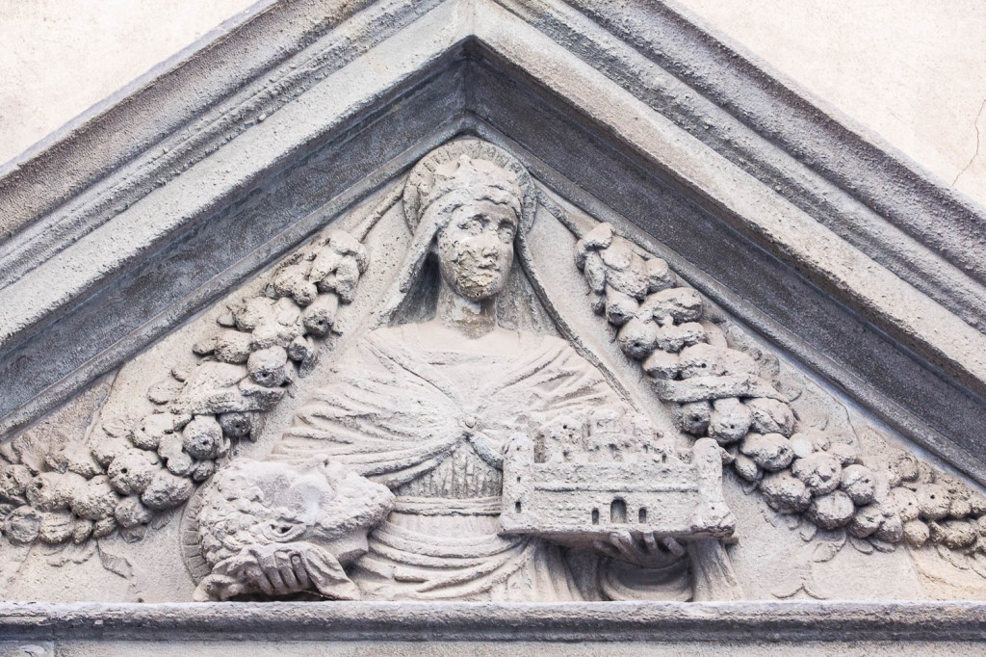
I Bollandisti del sec. XVIII pubblicarono per primi (Anversa 1748) la Vita Sanctae Gratae, composta tra il 1230 e il 1240 dal b. Pinamonte Pellegrino da Brembate, domenicano,
su invito di Grazia d'Azargo badessa del monastero di S. Grata.
Il 9 agosto 1027, per opera del vescovo Ambrogio II le spoglie vennero solennemente traslate entro le mura, nella chiesa di S. Maria Vecchia,
che fu poi detta di S. Grata alle Colonnette.
La traslazione è confermata da alcuni versi incisi sul sepolcro del vescovo Ambrogio:

Slide 20
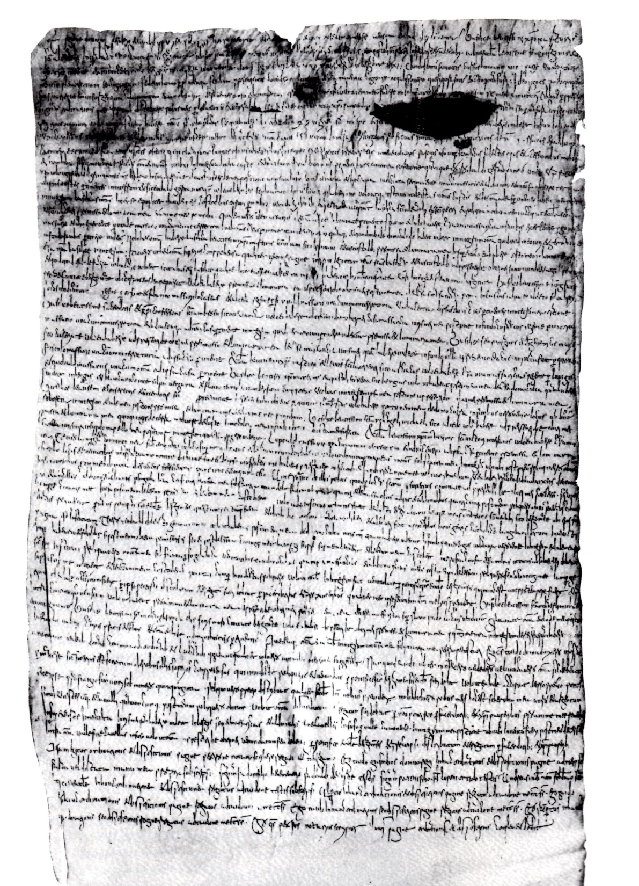
Testamento Taidone
Charta dispositionis – maggio 774
sente la vicinanza della fine del regnum
(Pavia cadrà nel giugno 774)
“…pertanto io Taido,
riflettendo sulla varietà delle sventure …
e sulla labilità della vita umana
…con il presente documento ho previsto
di distribuire i miei averi…”

Slide 21
Vicinie
e
parrocchie
Vicinie civili
e
Vicinie ecclesiastiche
Chapella è la primitiva denominazione che identifica le prime chiese parrocchiali in ambito urbano; sono chiese esistenti in quartieri in sviluppo che assumono privilegi vescovili
(diversa la formazione delle pievi rurali)
La nuova circoscrizione parrocchiale si sovrappone alla già definita area vicinale
Fin da X sec le persone residenti in città vengono individuate in base al riferimento di una chiesa
«…la chiesa è fatta centro di un gruppo di abitazioni o di una vicinanza, la quale da essa come ne tempi posteriori pigliava nome.»

Slide 22
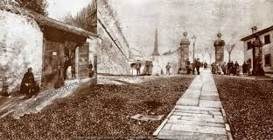
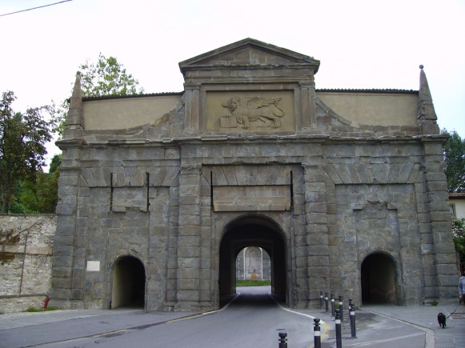
Da Mazzi
il Comune poi accoglierà queste Vicinie come ecclesiasticamente s’erano costituite
Nella costituzione del 1176
il vescovo Guala stabilisce i confini della parrocchia di S. Grata inter vites:
extra Portam s. Alexandri et extra Pusterlam usque ad suburbii fines
1176 - il vescovo Guala fissa i confini della parrocchia di S. Grata fino alla “strictam Lauretum” – via stretta ai margini di un boschetto di piante d’alloro - appare già il toponimo Loreto
più tardi nello Statuto del 1263
quod Vicinancia s. Grate incipiatur apud portam de la Pusterla.
Et incipiendo iterum apud Pusterlam et eundo versus meridiem
usque ad Portam s. Alexandri
et usque in fines burgi Canalis

Slide 23
1193 – Fossatum Comunis Pergami (detto roggia Serio)
l’acqua del Serio captata a Nembro arriva fino a Loreto.
Da B. Belotti
“Saggia e previdente politica delle acque del Comune di Bergamo”.
“Il canale di cui forse già all’epoca romana esisteva un tracciato, deve essere stato cominciato prima del 1193, perché nel noto iuramentum sequimenti, certo anteriore a questa data, i vicini si obbligavano a rispettare l’uso delle acque del canale e a cedere a giusto prezzo la terra intorno al Serio, che il podestà volesse acquistare nell’interesse del comune, con che evidentemente era regolata anche l’espropriazione per la grande opera cittadina."
«Nel 1219 poi esso era finito, tantoché lo statuto obbligava il podestà a giurare di conservarlo.
Evidentemente il comune aveva dedotto il canale del Serio, non solo in virtù della pace di Costanza (dell’anno 1183), che aveva appunto trasferito ai comuni il diritto di regalia sulle acque, ma anche in forza di antichi diritti e immemorabili consuetudini, come appare dimostrato dalle derivazioni, che esso faceva già a cominciare nell’888 per le sue possessioni”.
«L’opera venne forse compiuta intorno al 1221, data a cui alludono atti citati dallo statuto del 1248…”

Slide 24
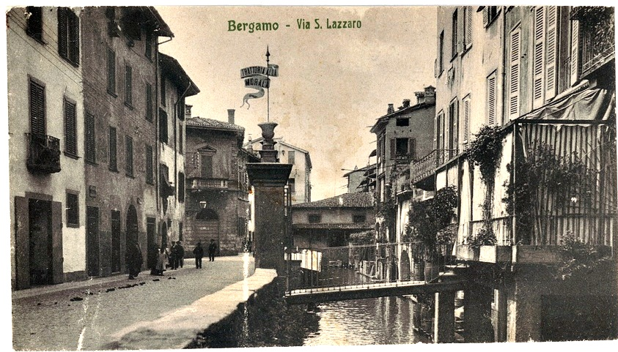
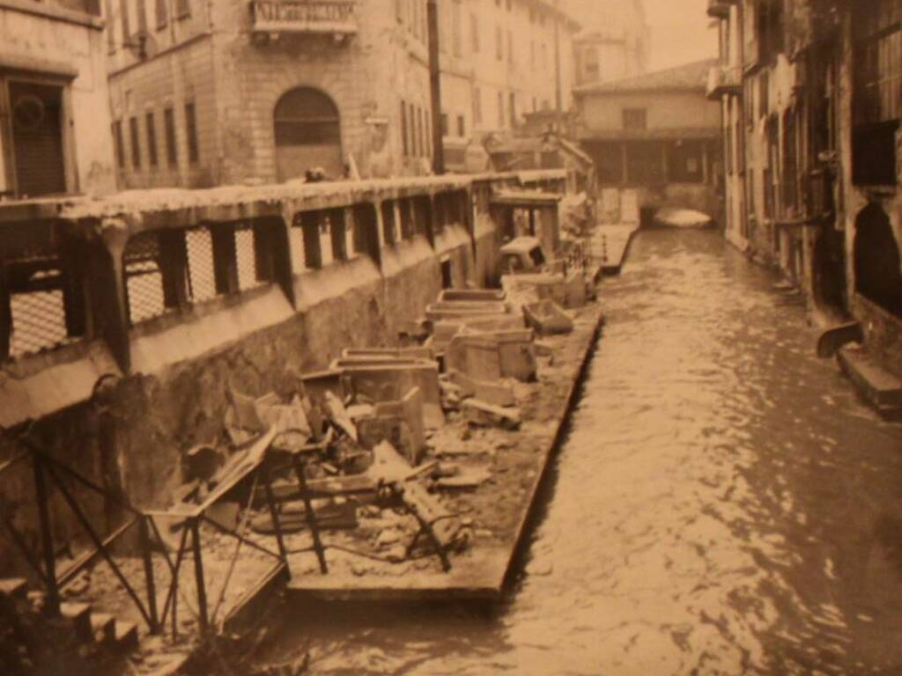
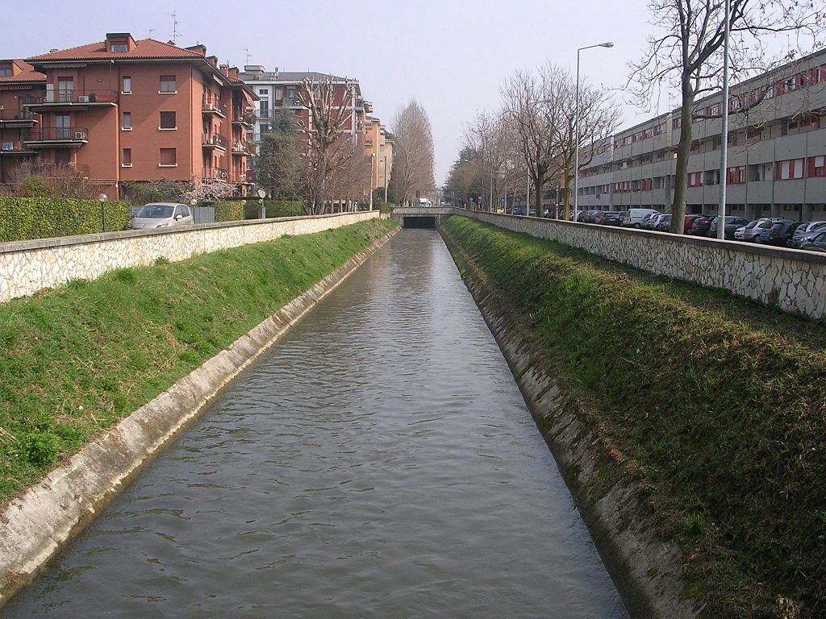

Slide 25
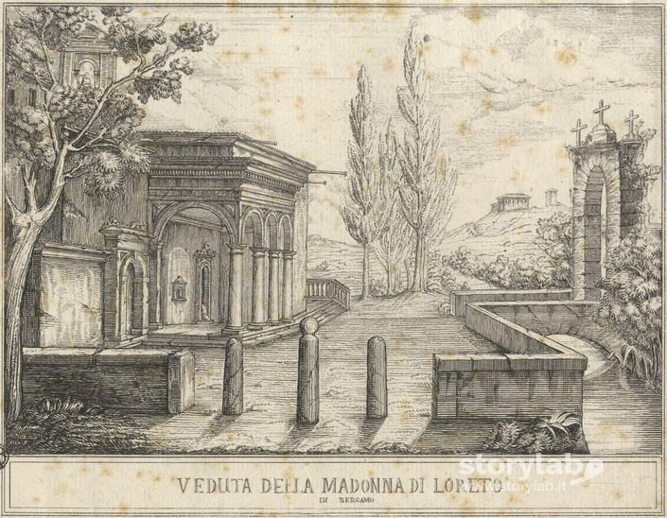
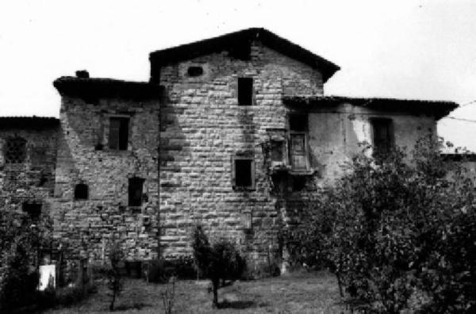
1233 - 23 giugno
Atto elenca mulini a sud del canale in Broseta a Loreto che usufruiscono dell’acqua della roggia deviata dalla saracinesca Piuggia (dal nome del canale da Loreto al Polaresco
1256
“Il podestà Filippo Tomaso d’Asti allargava la cerchia cittadina fino a Longuelo e costruiva la lunga muraglia da Broseta a Borgo Canale presso la chiesa di Sant Erasmo, erigendo quei portoni di Broseta, di Longuelo e di Borgo Canale…”
(Mazzi e Fornoni [primi ‘900] videro un frammento della lapide celebrativa originariamente sulla porta di Broseta, murato nel parapetto del ponte)
1263 – Statuto
Loreto è parte della vicinia di S. Grata, Broseta della vicinia di S. Alessandro

Slide 26
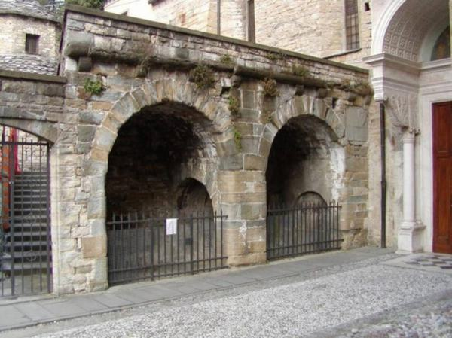
1331 - Gli Statuti del assegnano la “conca d’oro” alla vicinìa di Antescolis
  Questa parte del territorio comunale viene organizzato a partire dall’omonima fontana a lato del portale sud di Santa Maria Maggiore
    a est il confine della conca è definito da quelle che diventeranno le Muraine del Lapacano che da Broseta (toponimo citato negli Statuti del 1331) salgono a porta San Giacomo
    a sud il “Fossato Communis Bergami”, che dal 1219 porta l’acqua del Serio in città
    a ovest è definito dal colle della Benaglia

Slide 28
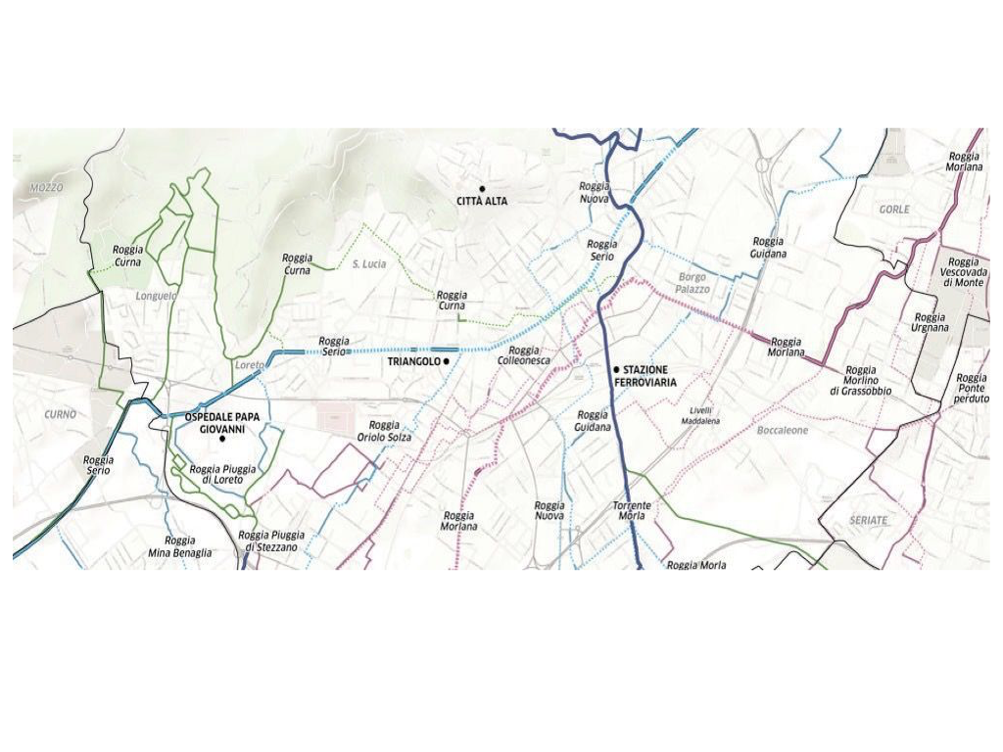

Slide 29
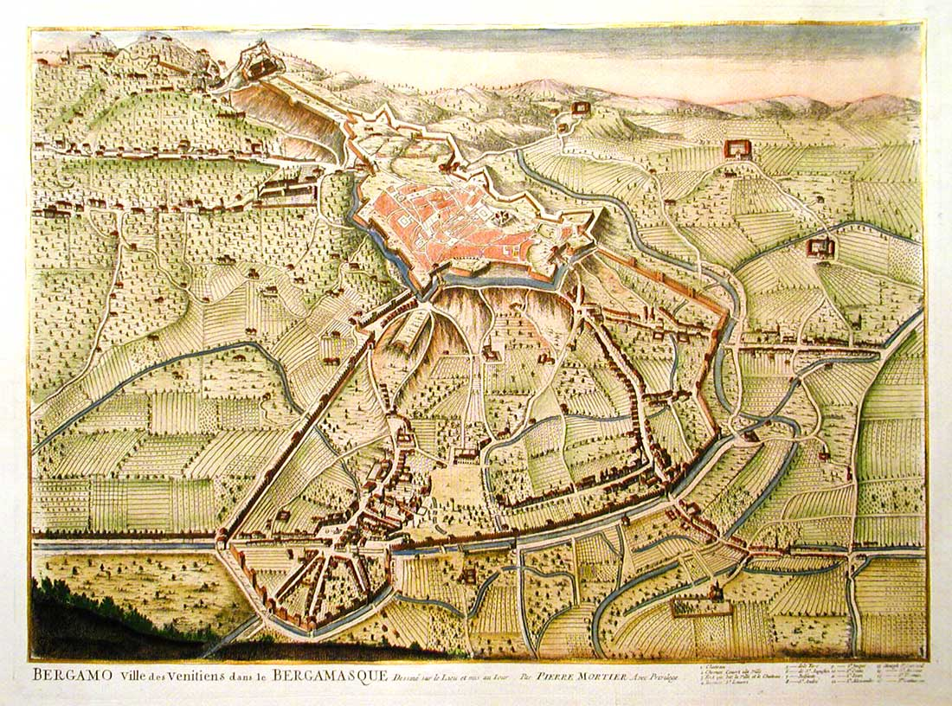
13 dicembre 1337
– Giuseppe Ronchetti nel 1818 in
“Memorie istoriche della città e chiesa di Bergamo”
scrive che il vescovo Cipriano degli Alessandri
“…benedisse la prima pietra del monastero
di Santa Lucia in Broseta….”
al centro dell’amena conca tra il borgo Canale
e il borgo San Alessandro.
Il monastero domenicano femminile darà in seguito nome all’intera contrada
1453
Viene definitivamente conclusa la cerchia delle Muraine a difesa dei borghi di Bergamo:
all’esterno tenute signorili e cappelle germe di future parrocchie (come sarà la Cappella della Vergine Annunciata per la futura parrocchia di Loreto)

Slide 30
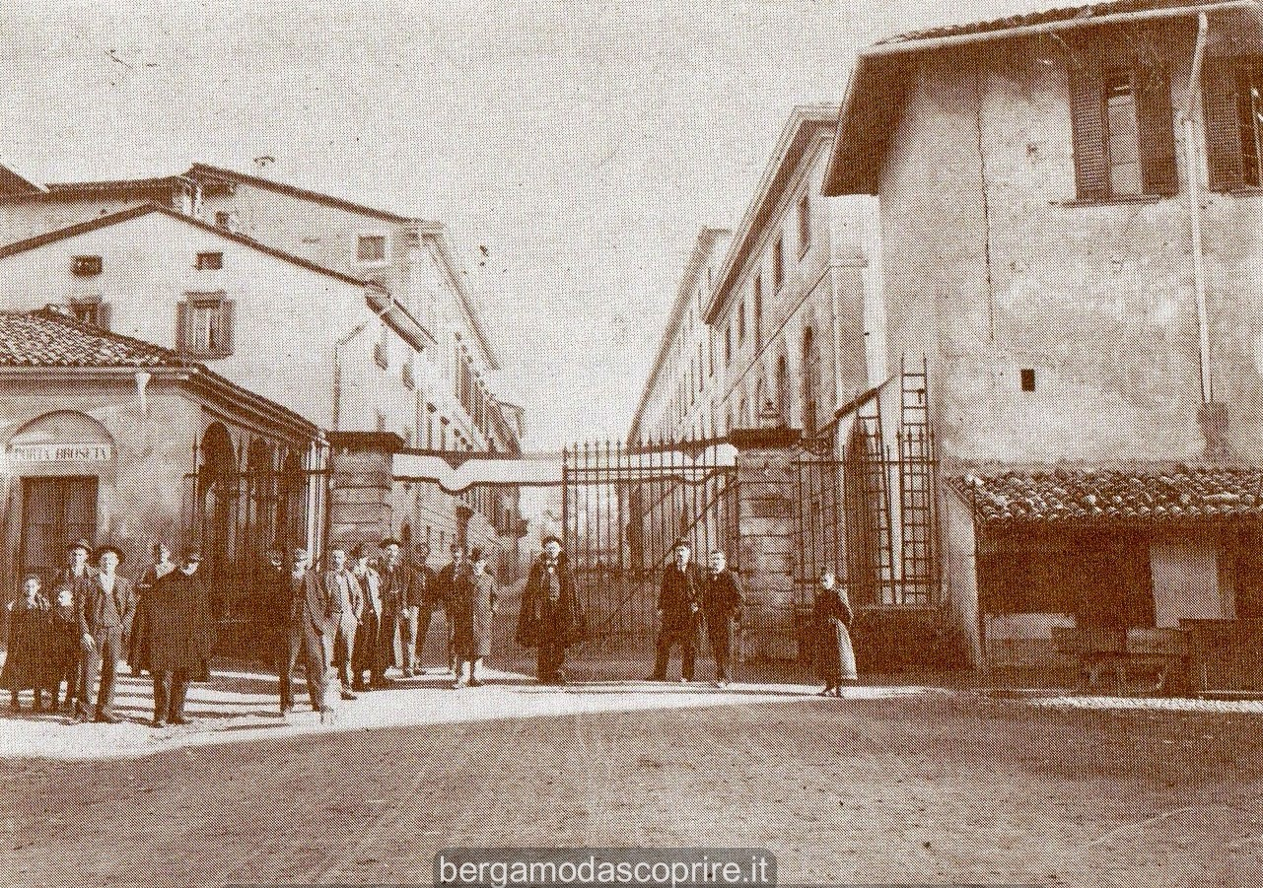
1263 – Statuto
Loreto è parte della vicinia di S. Grata,
Broseta della vicinia di S. Alessandro
Porta Broseta

Slide 31
1458 – scavo della roggia Curna
1596 – 21 ottobre
“Zuane de Leze ritornato di Capitano di Bergamo” presenta
all’Eccellentissimo collegio di Venezia la “Descrizione di Bergamo e del suo territorio”
«…per essere il sito ameno et delicioso in riva o costa di monte riguardante siti de alti colli e la pianura verso Milano.”
«…Chiesa di S. Lucia dove prima stavano le monache le quali ora ridotte al monastero di Prato; habitano nelle case di detta chiesa li affittuali di detto monastero.”
“Passano per questo loco le acque del Prà…Raccolti abbondantissimi de grani de ogni sorte et vini vagliono per la bontà…”
“Un’acqua detta la Piugia nasce dal Serio con rode 5 molini…»

Slide 32
1337
13 dicembre – Giuseppe Ronchetti nel 1818 in
“Memorie istoriche della città e chiesa di Bergamo“
scrive che il vescovo Cipriano degli Alessandri
“…benedisse la prima pietra del monastero di Santa Lucia in Broseta….”
al centro dell’amena conca tra il borgo Canale e il borgo San Alessandro.

Slide 33
1596 – 21 ottobre
“Zuane de Leze ritornato di Capitano di Bergamo” presenta
all’Eccellentissimo collegio di Venezia la “Descrizione di Bergamo e del suo territorio”
«…per essere il sito ameno et delicioso in riva o costa di monte riguardante siti de alti colli e la pianura verso Milano.”
«…Chiesa di S. Lucia dove prima stavano le monache le quali ora ridotte al monastero di Prato; habitano nelle case di detta chiesa li affittuali di detto monastero.”
“Passano per questo loco le acque del Prà…Raccolti abbondantissimi de grani de ogni sorte et vini vagliono per la bontà…”
“Un’acqua detta la Piugia nasce dal Serio con rode 5 molini…»

Slide 34
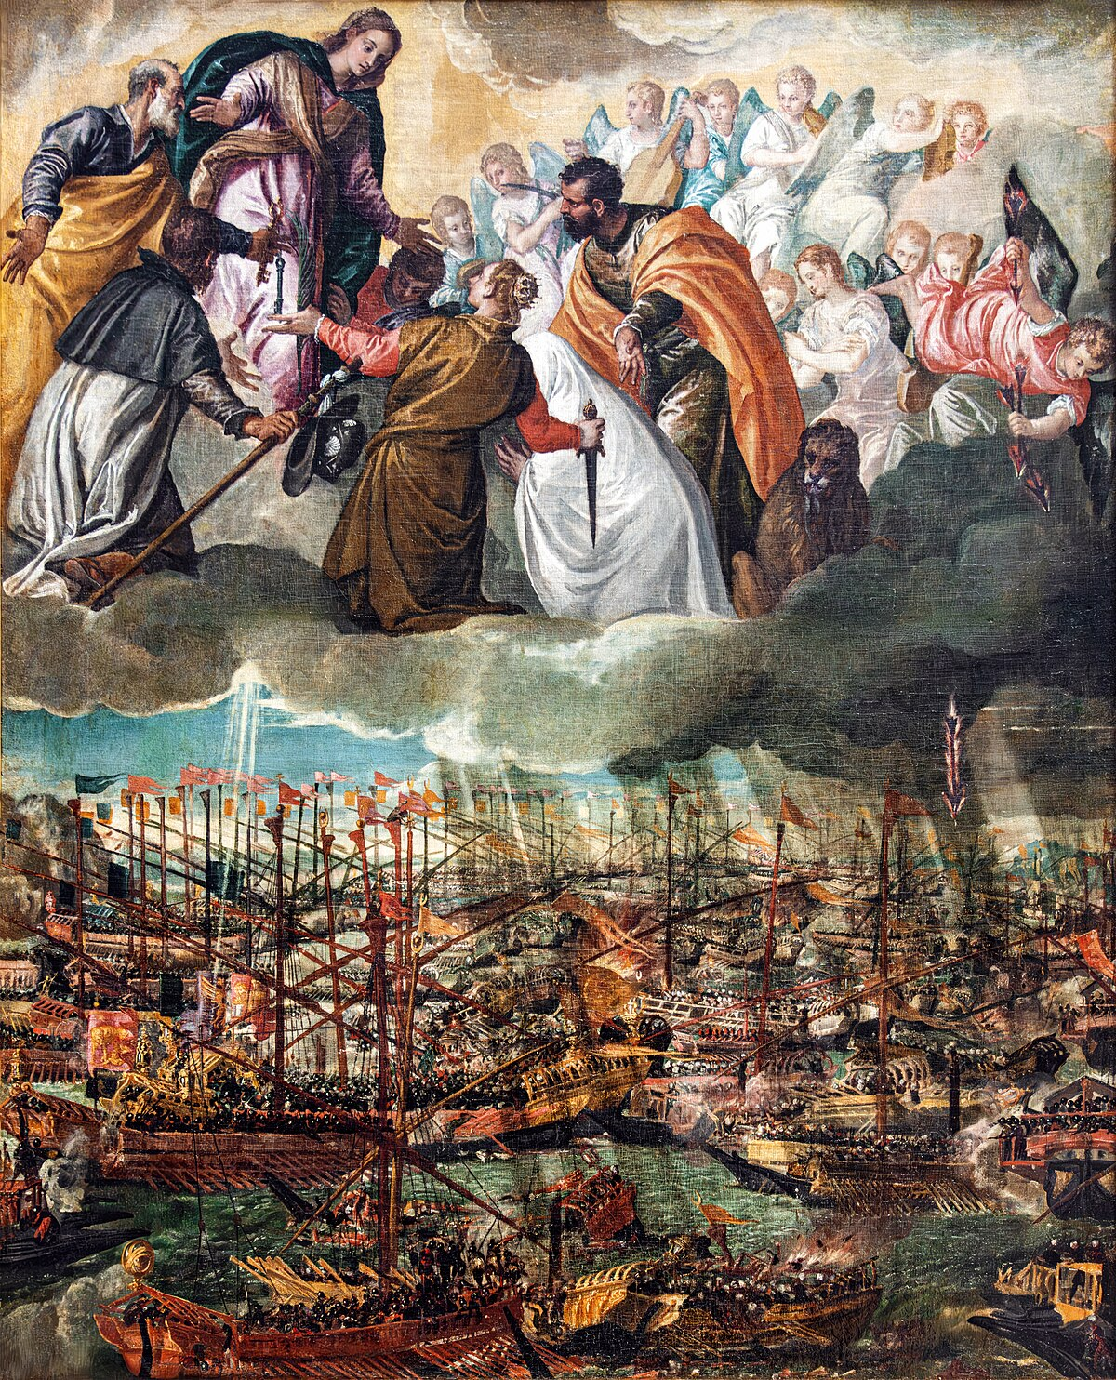
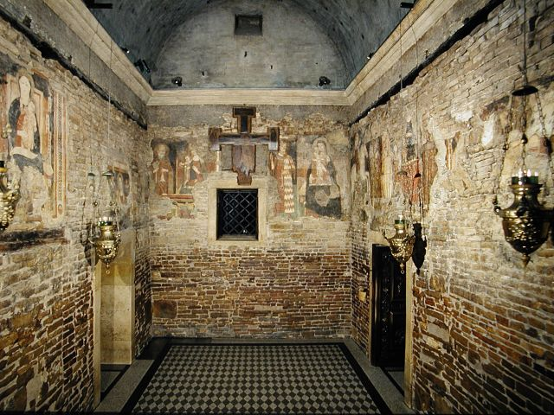
1571 – battaglia di Lepanto
La Santa Casa a Loreto
1291 – prima traslazione in Croazia
(poco prima della sconfitta dei crociati a S. Giovanni d’Acri
1294 – traslazione a Loreto

Slide 35
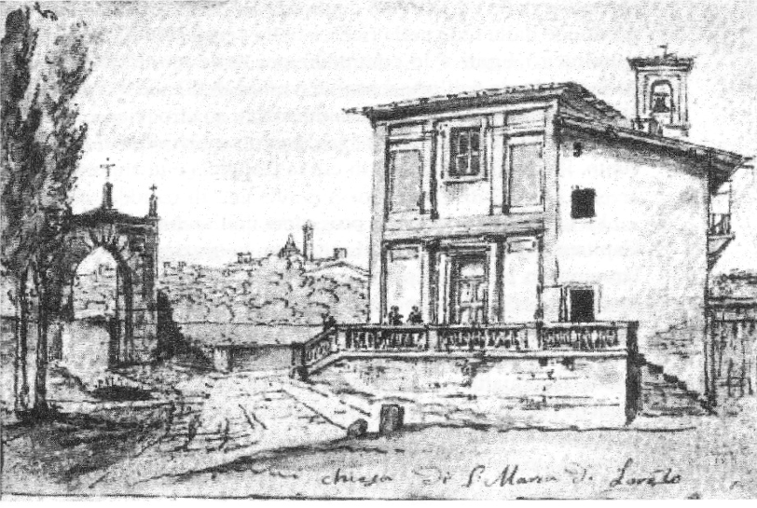
“Quel grande Iddio …mise in cuore a certo Ser Francesco Moraccio Filatore di sete…
uomo quanto povero di beni di fortuna,
altrettanto ricco di fede…ito era in Broseta, che sarebbe stato di suo aggradimento
che quivi si ergesse una chiesa somigliante a quella in cui il Divino Verbo si fece carne…l
a quale per mano degli Angioli fu trasportata da Nazzarette nella Dalmazia,
al potere dei Barbari togliendola, ed indi in Loreto nella Marca d’Ancona…
Ma quanto era forte l’impulso di quella divina costante ispirazione,
altrettanto era il Moraccio sprovveduto di forze per corrispondervi,
se non quel Signore, che suggerita gli e ne aveva l’idea,
ben presto anco lo fornì di mezzi valevoli ad eseguirla….”.
Moraccio sceglie un sito dove edificare “… il quale era poco spazio di angusto basso terreno,
che restava comune…”; un certo Ser Antonio Volpe “…esibì Scudi 100…”.
Moraccio con alcuni amici si reca a Milano, prendono con loro un architetto e
“…passarono a Loreto nella Marca d’Ancona,
dove prese le più esatte misure e formato il disegno del tutto conforme alla Santa Casa
…si restituirono alla Patria per eseguirlo…”.

Slide 36
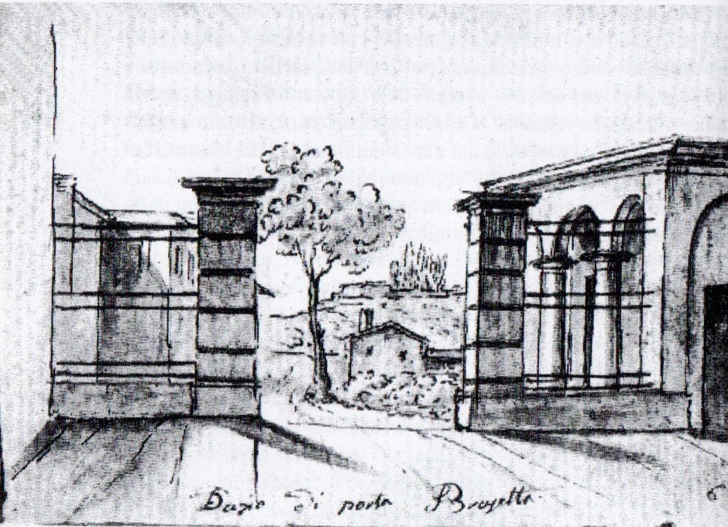
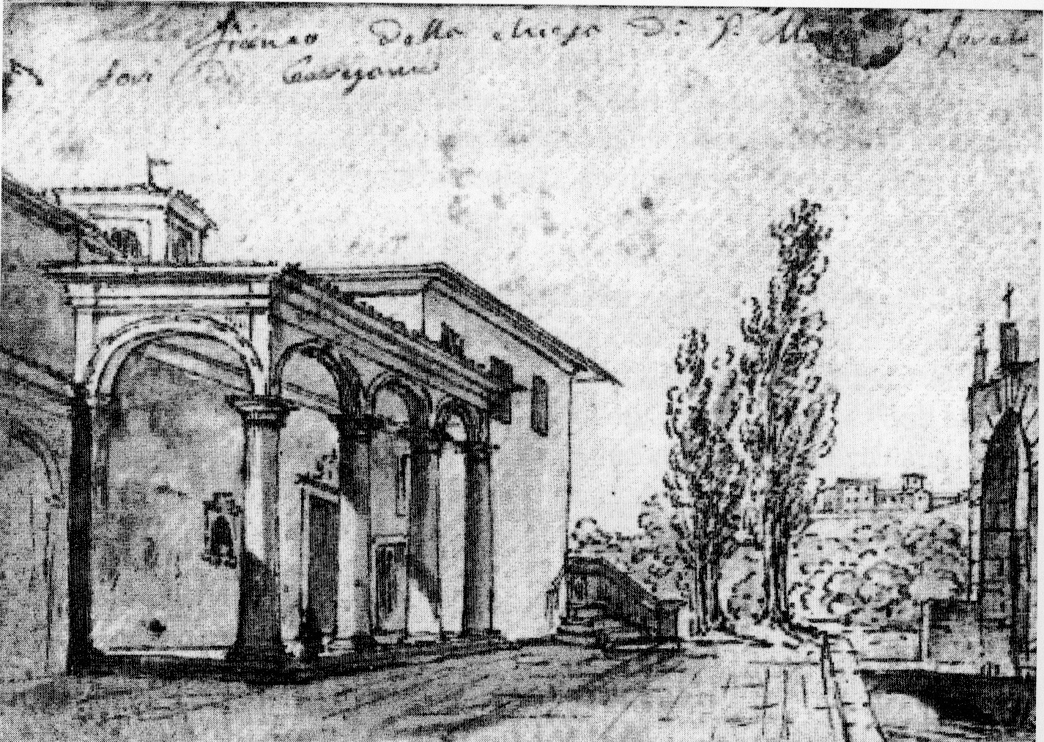
La devozione Lauretana
Nella battaglia di Lepanto, 7 ottobre 1571,
i frati cappuccini, per volontà di Sisto V, accompagnano i soldati con l’immagine della Madonna di Loreto.
La Santa Casa di Loreto diventa simbolo di protezione dell’intero Occidente, argine al mondo islamico
La devozione Lauretana si diffonde nell’Europa occidentale e trova una sua particolare espressione
tra le cascine e i campi a Bergamo, fuori Porta Broseta.
Nel 1622 viene infatti ultimata la costruzione della Casa su modello di quella marchigiana e il 6 gennaio,
con la celebrazione della prima messa, la Cappella della Santa Casa è aperta al divino servizio.

Slide 37
Le cascine circostanti la Santa Casa, prima denominate “villaggio Goretto”,
vengono indicate come Loreto e cade in disuso il toponimo “Bruxida foris “

Slide 39
“Qui elucidant me vitam aeternam habebunt”
Le vicende della cappella della Santa Casa sono riportate nell’ opuscolo predisposto a Milano nell’agosto 1753
“Quel grande Iddio …mise in cuore a certo Ser Francesco Moraccio Filatore di sete…uomo quanto povero di beni di fortuna, altrettanto ricco di fede…ito era in Broseta, che sarebbe stato di suo aggradimento che quivi si ergesse una chiesa somigliante a quella in cui il Divino Verbo si fece carne…la quale per mano degli Angioli fu trasportata da Nazzarette nella Dalmazia, al potere dei Barbari togliendola, ed indi in Loreto nella Marca d’Ancona
Ma quanto era forte l’impulso di quella divina costante ispirazione, altrettanto era il Moraccio sprovveduto di forze per corrispondervi, se non quel Signore, che suggerita gli e ne aveva l’idea, ben presto anco lo fornì di mezzi valevoli ad eseguirla….”.
Moraccio sceglie un sito dove edificare “… il quale era poco spazio di angusto basso terreno, che restava comune…”; un certo Ser Antonio Volpe “…esibì Scudi 100…”.
Moraccio con alcuni amici si reca a Milano, prendono con loro un architetto e “…passarono a Loreto nella Marca d’Ancona, dove prese le più esatte misure e formato il disegno del tutto conforme alla Santa Casa…si restituirono alla Patria per eseguirlo…”.
Il 12 settembre 1620 viene posta la prima pietra; il 6 gennaio 1621 l’edificio ultimato venne benedetto e si celebrò la prima messa.

Slide 40
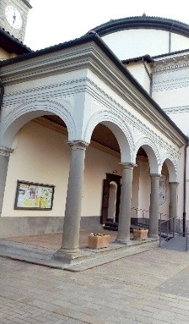
1622 – 12 dicembre – la statua della Madonna di Loreto, dono del vescovo Emo, è portata in processione dal monastero di S. Lucia (nuova dentro le Muraine)
Le cascine circostanti la Santa Casa, prima denominate “villaggio Goretto”, vengono indicate come Loreto e cade in disuso il toponimo “Bruxida foris “

Slide 41
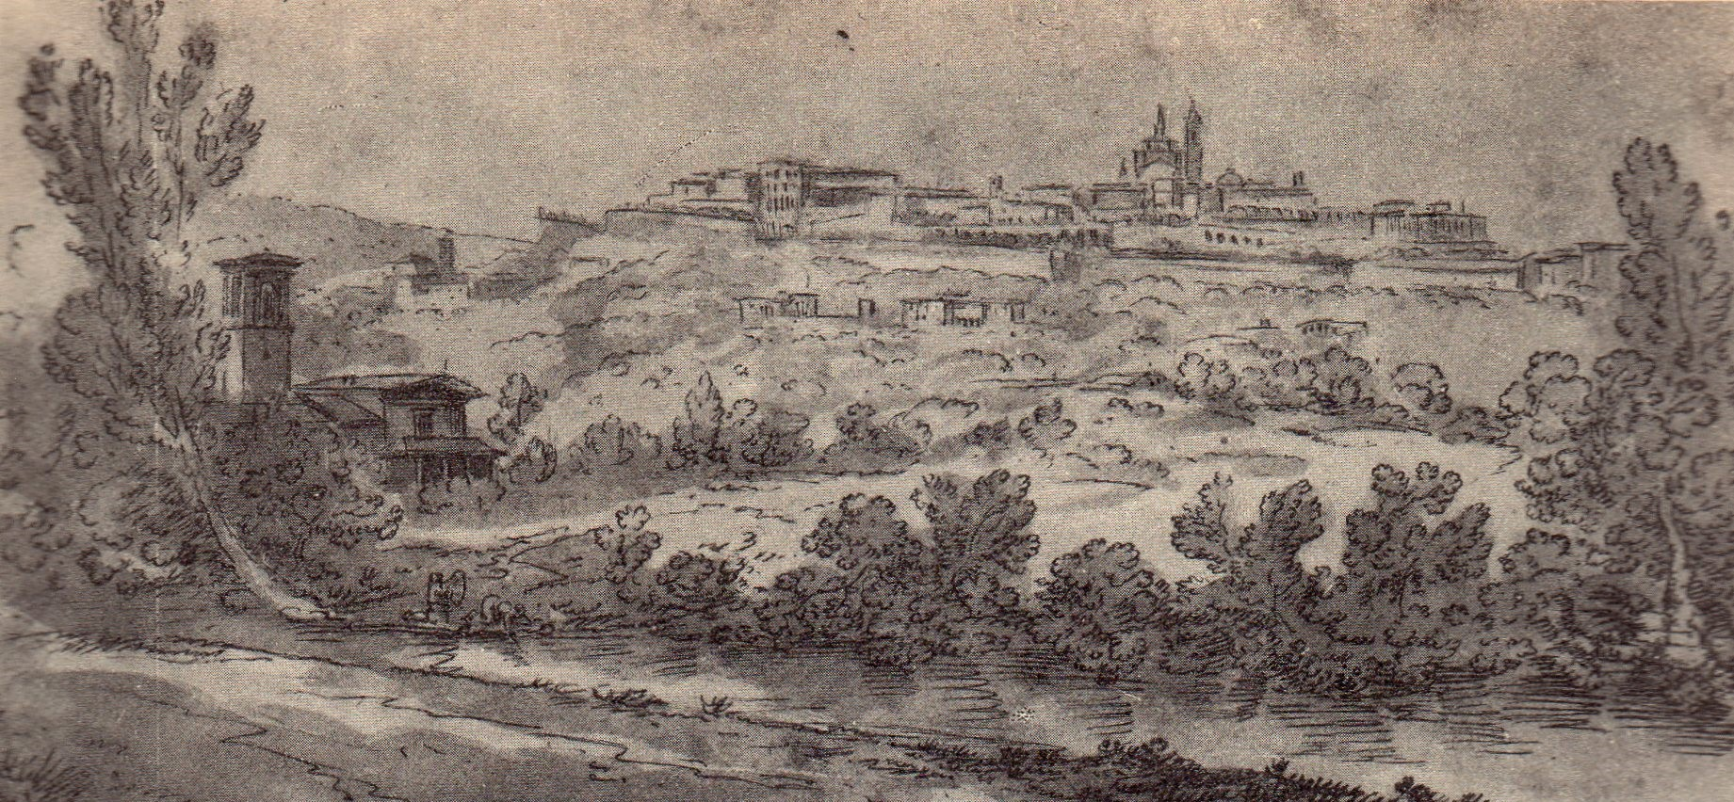
1628 – 10 febbraio – Bolla di papa Urbano VIII autorizza i deputati della Casa ad amministrare
“…beni mobili, immobili, limosine, diritti, proventi… diffuso il culto non solo negli abitanti dell’attigua città, ma anche nei vicini e lontani paesi..”
1629 – 3 aprile
A seguito della bolla papale di Urbano VIII, che concede al santuario di Loreto di amministrarsi da solo, il conte Benaglio forma un consiglio, eletto metà tra i parrocchiani di Sant'Alessandro e metà tra quelli di Santa Grata, creando la Confraternita della Beata Vergine di Loreto, che si raduna nella chiesa di San Bernardino in borgo San Leonardo.
La gestione del santuario di Loreto fu lungamente materia di contesa tra le parrocchie di Sant’Alessandro in Colonna e Santa Grata Inter Vites

Slide 42
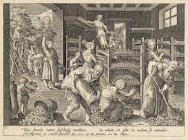
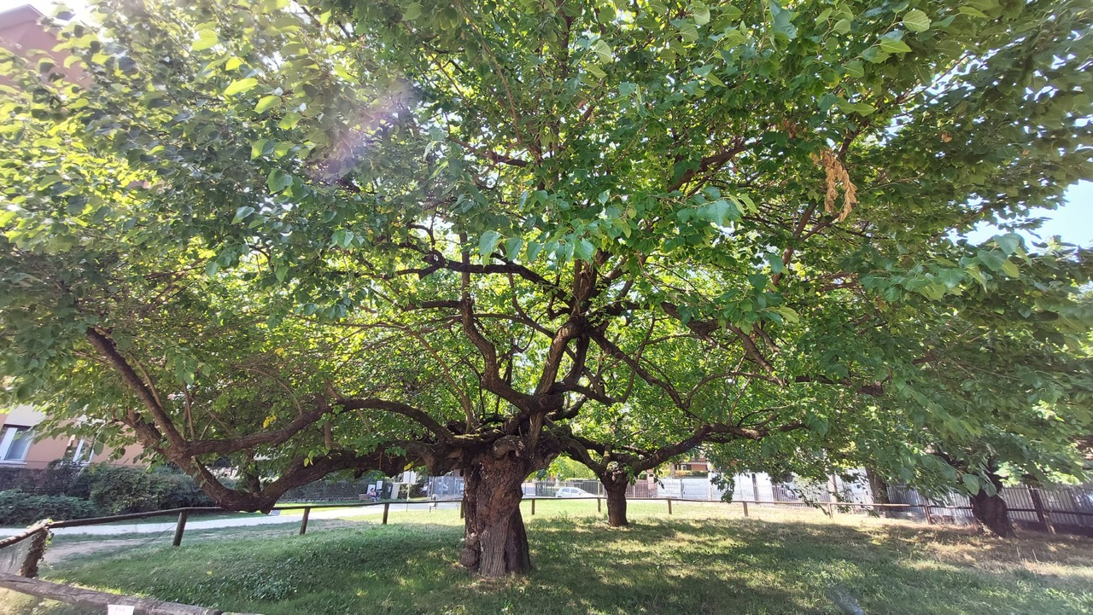
Gelsi e seta

Slide 43
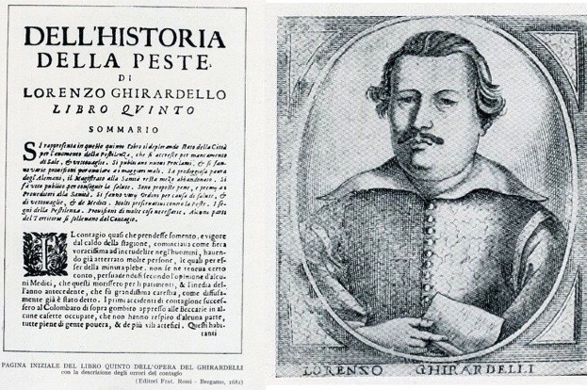
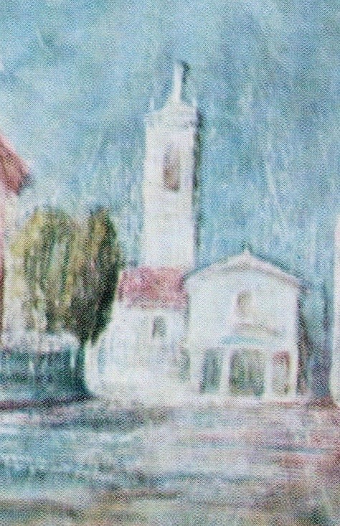
11 maggio 1630
in contrada Broseta muore una donna:
è tra le prime vittime della peste che ormai dilaga anche in città.
Lorenzo Ghirardelli, Cancelliere della città e dell’ufficio di sanità,
dice di questi decessi “…primi crepuscoli del male…”.
Lo stesso Lorenzo Ghirardelli documenta la tremenda
epidemia di peste del 1630
in una dettagliata cronaca, la “Historia del memorando contagio
I ruderi del convento di Santa Lucia Vecchia diventano lazzaretto
Anche Ghirardelli si ammala – vi viene ricoverato e fa voto, se guarirà, di ricostruire la chiesa.
Così sarà.

Slide 44



Il quartiere di Loreto diventa
area proto industriale;
la parte bassa della conca di Santa Lucia,
lambita dalla roggia Serio
e già ricca di coltivazione di gelsi,
richiama nuove industrie e operai

Slide 45
1838 - “Gianbattista Berizzi impiantava a Loreto il primo filatoio alla Vaucanson, poi passato a Ginhouliach e Mariton, e ad esso tenevan dietro gli opifici Zuppinger in via Broseta, dentro e fuori la cinta daziaria, lo stabilimento Giambarini in via San Lazzaro, poi Arti Grafiche, nonché gli stabilimenti Donadoni, Corti e Stainer, con nuovi congegni per moltiplicare i giri dei fusi.”
Cantù pag 103
“ …filatoio…vantaggiante gli altri per economia di spazio, salubrità, sicurezza degli operai, rapidità e precisione di lavoro in matassini (filzuoli) a giri numerati per produzione di greggie cinesi e bengalesi.”
A metà degli anni ’20 dell’ ‘800, l’industri serica con l’introduzione delle aspe si presenta in forte ripresa –
aspo è macchina che serve ad avvolgere il filo formando una matassa

Slide 46


Slide 47


1806 – 29 luglio
Il santuario con la Confraternita lauretana vengono aggregati a S. Alessandro in Colonna
1810
In seguito al divieto di sepoltura nelle aree urbane, fuori Porta Broseta a servizio del sempre più popoloso Borgo di San Leonardo, viene creato un nuovo cimitero dedicato a Santa Lucia, restituendo la devozione dell’antico, non dimenticato, monastero

Slide 48

1830 – 28 settembre - proposta al Consiglio Comunale per rifacimento e manutenzione della strada fuori Porta Broseta detta del Ghetto
1833 – precisa descrizione della strada…si dirama dalla strada Regia fuori da Porta Broseta in fianco all’osteria Brolis e diregesi all’Oratorio di Santa Lucia Vecchia …
1816 - la carta Mancini e successive mappe catastali consentono di individuare la via Santa Lucia Vecchia nell’attuale via XXIV maggio
Tiraboschi in “Nomi locali medievali” indica il toponimo Ghetto in case presso Santa Lucia Vecchia
Carta topografica dei primi ‘900, redatta per la costruzione del nuovo ospedale, colloca la cascina del Ghetto a metà dell’attuale via XXIV maggio (all’altezza dell’ex camera mortuaria)

Slide 49
1843 – 23 febbraio
Testamento Mazzocchi – (punto 5) istituisce cappellania presso il Santuario con cappellano nominato dal parroco di Sant’Alessandro in Colonna. (punto 11)
Nel caso si istituisca in Loreto nuova parrocchia con distacco da Borgo Canale, “…acconsento di buon grado che il patrimonio sia eretto in prebenda parrocchiale”
.»
1836
Il prete Giovanni Mangini, cappellano di Santa Lucia Vecchia inoltra domanda in Curia per porre le stazioni della Via Crucis nella chiesa e nell’annessa sagrestia

Slide 50

1843
Giuseppe Mazzocchi,
proprietario di vasti terreni
nella conca di Loreto e di filatoio per la seta
detta testamento.
Destina una notevole parte del patrimonio all’ istituzione
di cappellania presso il Santuario della Santa Casa.
Il 15 marzo 1863
il vescovo Pier Luigi Speranza
consacra la chiesa dedicata a
Maria Immacolata
e, con decreto del 28 dello stesso mese
istituisce la nuova parrocchia
smembrandola
da Sant’Alessandro e
a Santa Grata
Nel caso si istituisca nel quartiere Loreto una nuova parrocchia,,
“…acconsento di buon grado che il patrimonio sia eretto
in prebenda parrocchiale”.

Slide 51


1863 – 28 marzo
(parroco don Angelo Serughetti – morirà nel 1878) Viene creata la parrocchia di Santa Maria di Loreto per distacco da Santa Grata inter vites.
La nuova parrocchia include la vicinia di Santa Lucia vecchia con tutte le connesse pertinenze. La nuova parrocchia si estende a est fino a via Nullo, a nord fino alle mura, a sud fino alla Trucca, a ovest fino al Polaresco.
Il lascito Ghirardelli relativo a Santa Lucia vetera confluisce nelle proprietà dell’Opera Pia Azzanelli Cedrelli e la chiesa diventa di patronato della stessa Opera.
1865 - 14 giugno
Viene inviata in Curia la “Regola della Scuola del Santissimo Sacramento”

Slide 52

Nuovo destino proto industriale per la parte bassa della conca di Santa Lucia lambita
dalla roggia Serio - occasioni di lavoro per nuovi abitanti in quartiere proto operaio già ricco di coltivazione di gelsi

Slide 53


Verso la contemporanità
1852
(da Belotti e Storia economica)
“...-secondo i dati della Camera di Commercio a Bergamo non mancavano progressi tecnologici…a Loreto era stato impiantato dalla famiglia Berizzi un filatoio Vauncanson, a pianta rettangolare in luogo di quella rotonda tradizionale, con una capacità di produzione di 40.000 libbre annue di filato e l’impiego di 300 addetti: all’esposizione di Vienna del 1845 G.B. Berizzi venne premiato con la medaglia d’oro per la qualità delle sete presentate.”
Descrizione del filatoio Berizzi di Loreto
“…indicandolo a modello poiché durante la stagione lavorativa l’impianto offriva alloggio a 200 fanciulle, dai 9 ai 13 anni con le loro famiglie, con vantaggio per la moralità e la possibilità di ricevere qualche istruzione.”
1857 – scalo ferroviario
1862 – il tronco ferroviario Bergamo - Lecco crea un danno irreversibile al bosco della Trucca e definisce un preciso confine al territorio di Loreto

Slide 54

1918 – 21 gennaio
il parroco Achille Ballini dichiara “…le condizioni meschinissime del beneficio di Loreto (dove tutto compreso – beneficio, incerti, elemosine di messe – non raggiungono £ 2.300 all’anno)…” (in richiesta di dispensa (concessa dal vescovo Merelli dall’applicazione delle messe pro populo nei giorni delle feste sopresse)

Slide 55


1863
La nuova parrocchia di Loreto include la vicinia
di Santa Lucia vecchia con tutte le connesse pertinenze.
Il lascito Ghirardelli finisce nelle proprietà
dell’Opera Pia Azzanelli Cedrelli
e la chiesa diventa di patronato della stessa Opera.
1901
Con la demolizione delle Muraine
la conca intorno alla chiesa di Santa Lucia
perde il suo isolamento;
1902
La chiesa di santa Lucia passa a privati; la famiglia Migliorini Carminati
compera le Ortaglie del Paradiso,
comprensive della chiesa e degli annessi fabbricati,
con l’intenzione d’istituirvi un Orfanatrofio

Slide 56
1921 – Terzo centenario della fondazione del Santuario di Loreto – Costituzione nella parrocchia del Comitato di Lauretani per la costruzione dell’oratorio femminile e dell’asilo che sarà La “Virgo Lauretana”
1922/’23 – Case popolari Loreto
…ad ovest di via Palme il vecchio (aperta nell’anno 1895) presso la rimessa dei tram vengono aperte le vie Scuri, Cariani, Ronzoni, Zendrini, Ceresa, Michelangelo da Caravaggio – si tracciano vie per rimediare case sorte a caso (via Legionari, 4 novembre, Diaz) - L’antico tracciato di Santa Lucia Vecchia diventa viale 24 maggio
1925 – line tranviaria per Ponte San Pietro
1926 – si inizia pensare in termini di Piano Regolatore - si realizzerà solo il risanamento di Città Alta e continua urbanizzazione disordinata su iniziativa privata
Da ANGELINI “LO SVILUPPO URGANISTICO DI BERGAMO NEI SECOLI” – 1962
1927 – dal Piano del Rotary Rotary
“Intanto però erano andati sorgendo, quando non erano ancora definiti i nuovi concetti della zonizzazione, molte costruzioni ed opere varie di edilizia affidate all’iniziativa privata senza che il Comune potesse impedire o mutare queste opere sorte senza possibilità di controlli. Si aggrupparono così case formandosi quartieri a Boccaleone o a Loreto, a Redona o presso via Berlendis, a lato della provinciale per la Valle Brembana.”

Slide 57
Un documento per ricostruire 25 anni di storia
1946 – 10 dicembre - Il parroco don Carlo Ronzoni (nato a Villa d’Almé il 28 luglio 1871 – ordinato nel 1895 a Venezia dal cardinale Giuseppe Sarto – parroco a Loreto dal 1921 (prima al Tempio dei Caduti a Sudorno) invia in Curia al Vicario Generale promemoria di 16 pagine dattiloscritte.
“…in tempi instabili e insicuri…” riepiloga le vicende tribolate relative alla costruzione di nuova chiesa parrocchiale tra il 1925 e il 1946, data a continua crescita di popolazione nel quartiere

Slide 58
1921
ll parroco di Loreto don Carlo Ronzoni – parroco a Loreto dal 1921 –
da poco insediato propone una nuova chiesa parrocchiale
da dedicarsi al Sacro Cuore di Gesù,
Allo scopo l’Istituto Case Popolari mette a disposizione 3 pertiche e mezzo di terreno
presso le nuove case popolari di via 4 novembre; altre 4 pertiche attigue vengono offerte dal sig. Luigi Spajani.
1925
1 maggio
il vescovo Merelli scrive al parroco “…finalmente sta per darsi mano a nuova chiesa presso le case popolari
[via 4 novembre] in posto più centrico…»
8 giugno
Sembrano emergere ostacoli: “…alcuni elementi dei signori delle vicinie di Santa Lucia
si mostrano contrari all’ubicazione della nuova chiesa, desiderandola più prossima alle rispettive ville di abitazione.”
Viene però evidenziato dal parroco Ronzoni
“…l’interessamento del nostro Municipio e di benefattori come il sig. Marino Lazzarini e il sig. Spajani,
che si offrono si coprire le spese per la terza e la quarta campata del nuovo edificio”.
1926
Nonostante la conferma del progetto da parte del canonico Merati (11 giugno),
la posa della prima pietra, prevista appunto per l’11 giugno festa del Sacro Cuore,
viene sospesa. I terreni “con quale rincrescimento” vengono restituiti ai donatori per un valore,
come stimato da don Ronzoni, pari a Lire 156.840.

Slide 59


1922 – Case popolari di Loreto
1925
Terreno per la nuova
Parrocchia
di
Loreto
Gli abitanti
di Loreto
sono
Circa
4.000

Slide 60


Slide 61

Si consolida la gerarchia sociale degli spazi con il valore degli estimi in relazione alla distanza dalla Collina di Città Alta
L’edilizia popolare si consolida ai margini sud del quartiere sugli antichi confini tracciati del canale Serio
1927 /’28
villette tra Santa Lucia e Loreto per impiegati e insegnanti
1928
per la sua salubrità la Conca d’oro viene destinata a sede dei nuovi Ospedali Riuniti
1930
Inaugurazione dell’Ospedale Maggiora
- in fondo a via XXIV maggio viene collocata la “brogna”

Slide 62
1922
Don Andrea Castelli diventa cappellano
della chiesa della vicinia di Santa Lucia.
Nell’area abitano circa 400 persone,
ma le costruzioni in atto
e l’intricata rete del tracciato stradale
lasciano presagire per il quartiere un notevole sviluppo.
Si comincia a pensare ad una chiesa nuova

Slide 63

1928
Il primo febbraio il vescovo Luigi Maria Marelli
rende l’area della Conca d’oro autonoma
dalla parrocchia di Loreto e intitola ufficialmente la chiesa
“Chiesa di Santa Lucia vergine e martire”,
recuperando l’antica dedicazione.
Il decreto vescovile motiva lo smembramento da Loreto per
“…distanza della chiesa parrocchiale … angustia di quella chiesa …
diversità di carattere ed educazione
che esiste tra gli antichi parrocchiani di Loreto e la nuova popolazione
che è venuta formandosi nel territorio della vicinia di Santa Lucia vecchia una volta disabitato…
che pel momento nella vicinia si intende por mano all’ampliamento della chiesa,
e quanto prima alla fabbrica di una chiesa nuova che sia più capace …”

Slide 64

1931
Su zelante impulso di don Andrea Castelli,
viene acquistato il “bellissimo campo d’angolo”
tra via Statuto e via Alborghetti,
dove edificare la nuova chiesa.
Gli abitanti della zona sono circa 1.000.
1939
Il 5 gennaio la Commissione per la nuova parrocchia affida il progetto all’ingegner Federico Rota

Slide 65
15 marzo 1943

Slide 66
1945
Il 10 maggio – giovedì dell’Ascensione, in Duomo
il vescovo Bernareggi celebra la fine della guerra.
“Ricordate? Fu il 14 marzo 1943
A LORETO - 1945 – 30 giugno
Il parroco Ronzoni ricorda al vescovo di aver già nel 1936
rinnovato la richiesta di una nuova chiesa parrocchiale
e di aver depositato in Curia, sezione patrimonio n° di cassa 15537,
i fondi raccolti destinati al nuovo cantiere.
Continua ringraziando la Madonna di Loreto, patrona dell’aviazione,
“…per aver protetto la Città dai bombardamenti”;
ricorda che per tutto il tempo della guerra il simulacro
della Madonna è stato scoperto e che il giorno 8 giugno
una processione di ringraziamento aveva attraversato le villette Valsecchi.
Comunica che il commendator Berzi,
mette a disposizione per la costruzione della nuova chiesa i
l suo proprio personale capitale

Slide 67
1945
In luglio si insedia il Comitato diocesano per il Tempio Votivo.
Mercoledì 27 agosto
il “Giornale del Popolo” pubblica due lettere inviate da un gruppo di cittadini con
“rilievi, osservazioni e proposte riguardo al voto per l’erezione del tempio
del Cuore Immacolato di Maria Vergine”.
Si rileva come “…cosa non logica che tempio eretto a spese di una popolazione costruisca
chiesa strettamente parrocchiale in zona Santa Lucia….alla quale
dovrebbe pensare esclusivamente gli abitanti del rione…
abitato per lo più da gente facoltosa che può sopperire al bisogno…”.
Si osserva anche che “…a definizione avvenuta della verità dei fatti…
il Tempio Votivo venisse edificato alle Ghiaie di Bonate sul luogo
evidentemente santificato dalla Madonna con la Sua presenza…”.
Si propone anche, in alternativa alla costruzione di un nuovo tempio,
di dedicare alla Vergine una cappella nella Cattedrale.
Da ultimo si richiede di bandire concorso pubblico di idee e progetti
per adempiere al voto, prescindendo dalle proposte maturate
nel ristretto ambito della parrocchia di Santa Lucia.
La polemica innestata dalle lettere non troverà seguito.

Slide 68
Il parroco di Loreto don Carlo Ronzoni continua il suo impegno per la nuova chiesa
Per avere sostegno al progetto si è rivolto ai padri del Sacro Cuore [di via Garibaldi] “…incontrandovi porte chiuse”.
1946 – marzo
“non sapendo più, né avendo più a chi ricorrere sulla terra…
abbiamo a rivolgere la nostra preghiera a Colei che dal suo santuario di Fatima….”
Consacra tutta la Parrocchia al Cuore immacolato di Maria.
Conclude esponendo le cifre a disposizione per la costruzione
della nuova chiesa che ammontano a Lire 70.877.
Il documento mostra l’impegno appassionato del parroco Ronzoni per il progetto della nuova chiesa parrocchiale; al contempo emerge l’atteggiamento incerto della Curia che si trova a dover gestire pressioni contrapposte tra la comunità di Loreto e l’embrionale comunità di Santa Lucia che vuole consolidare il suo ruolo parrocchiale. Traspare dallo scritto anche la discreta candidatura della parrocchia, intitolata alla Madonna di Loreto patrona dell’aviazione, ad essere destinataria del voto a Maria da parte della Diocesi risparmiata dai bombardamenti.
Di fatto sarà l’impetuosa crescita demografica del quartiere a stravolgere progetti e ispirazioni del parroco Ronzoni.

Slide 70


Slide 71



Slide 72



Fino agli anni post II^ guerra mondiale, planimetrie urbane su tre tipologie
allacciamenti in prosecuzione di piani di lottizzazione precedentemente tracciati;
frazionamenti senza metodo o direttive, e cioè tracciati di collegamento di gruppi d case da poco tempo erette in punti casuali e pertanto svolgendo piani di totale iniziativa privata;
traverse per abbreviare percorsi, usando strade di vecchia data, dando valore ai fiancheggianti terreni per consentire sviluppo edilizi
Con il dopo guerra e il boom economico degli anni ’60, la parte sud del quartiere si cementifica; i nuovi condomini sostituiscono villette e ortaglie
Sussistono testimonianze rurali e proto ndustriali

Slide 73

1951 - Piano Regolatore
Loreto entra nei progetti urbani - progetti per la “valorizzazione” della collina – prime attenzioni a non occultare in nessun modo la libera visione del paesaggio
Loreto, entrò ufficialmente nei progetti urbani comunali: con la progettazione di asili, scuole parchi, l’asfaltatura delle strade, che però verranno attuati dopo diversi anni
1955
primi interventi residenziali a Loreto a carico dell’edilizia popolare con tre edifici a sin lungo via Bonomini
  anni Cinquanta - 6.000
  seconda metà degli anni Sessanta - 8.000
  fine anni Settanta 11.000
  2021 - 7130

Slide 74

1962
legge statale 167 per abitazioni di edilizia economica e popolare. Ai Comuni era fatto obbligo di applicare questa legge. Bergamo presentò il piano al limite dei tempi di scadenza: le zone interessate erano Valtesse, Redona, Loreto, Longuelo-Focasina. Solo il piano di Loreto verrà attuato.
Nascita di «non luoghi»
1965 – 18 febbraio – il vescovo Clemente Gaddi decreta la costituzione della parrocchia di S. Paolo – la nova chiesa (su progetto di Luciano Galmozzi) viene consacrata il 4 ottobre 1970
1978-1981 - il “Villaggio del sole” e le Terrazze fiorite
Inizio anni ’80 – costruzione del centro sociale in piazzale Rontgen

Slide 75


Slide 77
Mappacatastalr 1901

Slide 78
Confini parrocchiali
dal 1970
Modificati verso ovest
nel 1983

Slide 79


Slide 80


Slide 81


Nello stesso 1965 l’ing. Galmozzi proporziona il complesso
di San Paolo Apostolo ai 13.308 abitanti, attesi
nella nuova zona residenziale. Successive revisioni
al Piano regolatore abbattono tuttavia quella stima a 8.260 abitanti.
Nel gennaio 1968 il tecnico adatta il progetto alla nuova densità prevista,
riflettendo inoltre sulla positura della chiesa a colloquio con gli edifici vicini:
«Altri mutamenti si presentavano anche nella disposizione planimetrica delle aree circostanti,
per cui non potevasi più considerare come fronte principale la zona ad Ovest della Chiesa,
perché venivano ad assumere uguale importanza tutti i lati»

Slide 82


Slide 83



Slide 85

Il 18 febbraio 1965 il vescovo Clemente Gaddi decreta la costituzione della parrocchia di S. Paolo

Slide 86


